Slide 1
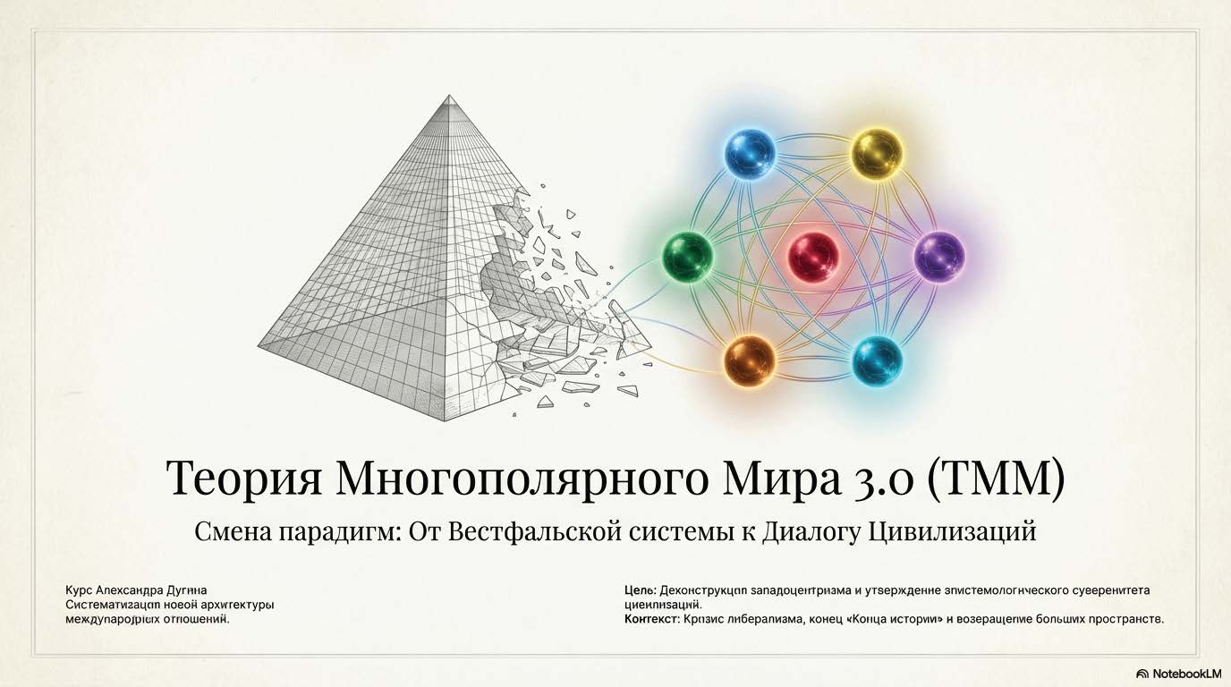

ввв
Курс А.Г.Дугина

Slide 2
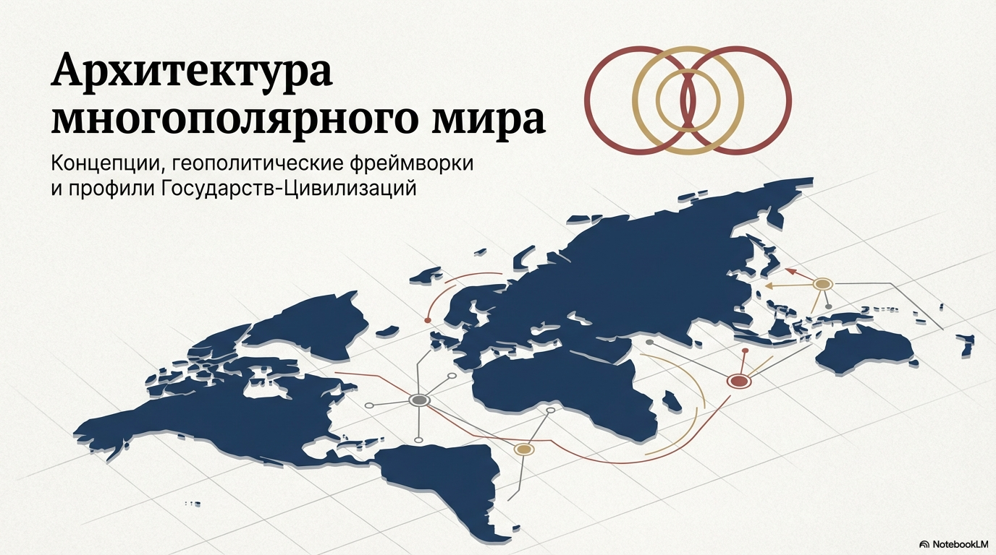

Slide 3
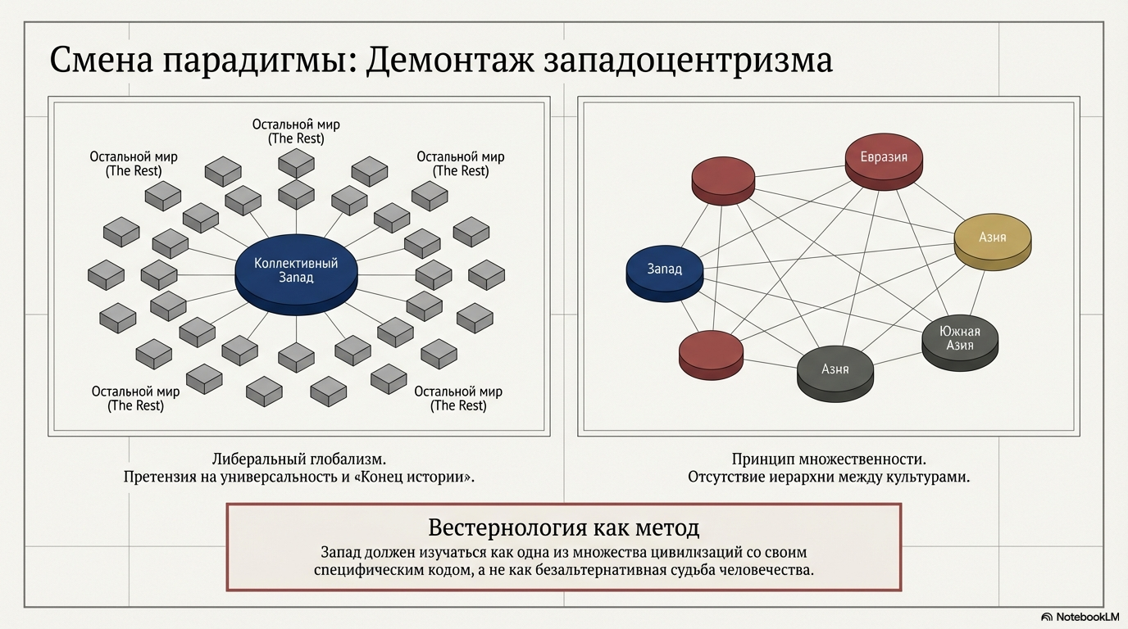

Slide 4
Всеобщее
Особенное
цивилизации
Единичное

Slide 5
Многополярная философия
Философские основания ТММ
Отсутствие иерархии между культурами.
  Проблема перевода (гипотеза Сэйпира-Уорфа)
  Франц Боас (культурная антропология)
  Клод Леви-Стросс
Принцип множественности и равноправия цивилизаций.
  Нет общей меры.
  Любая мера будет мерой какой-то одной цивилизации
Истинный универсализм как продукт всестороннего диалога цивилизаций.
  Открытая проблема Плюриверсума, ищущего всеобщего
  Апофатическое Единое платонизма

Slide 6
Контргегемония (грамшизм в МО).
Преодоление цезаризма
Гегемония по Грамши: претензия современного либерально-капиталистического Запада на универсальность. Культурное явление.
Цезаризм: попытка взяв парадигму Запада, адаптировать ее к суверенному (клановому, коррумпированному) государству.
Контргегемония: обоснование суверенитета цивилизационной самобытностью. То есть переход от единственной цивилизации (западной) к собственной цивилизации.

Slide 7
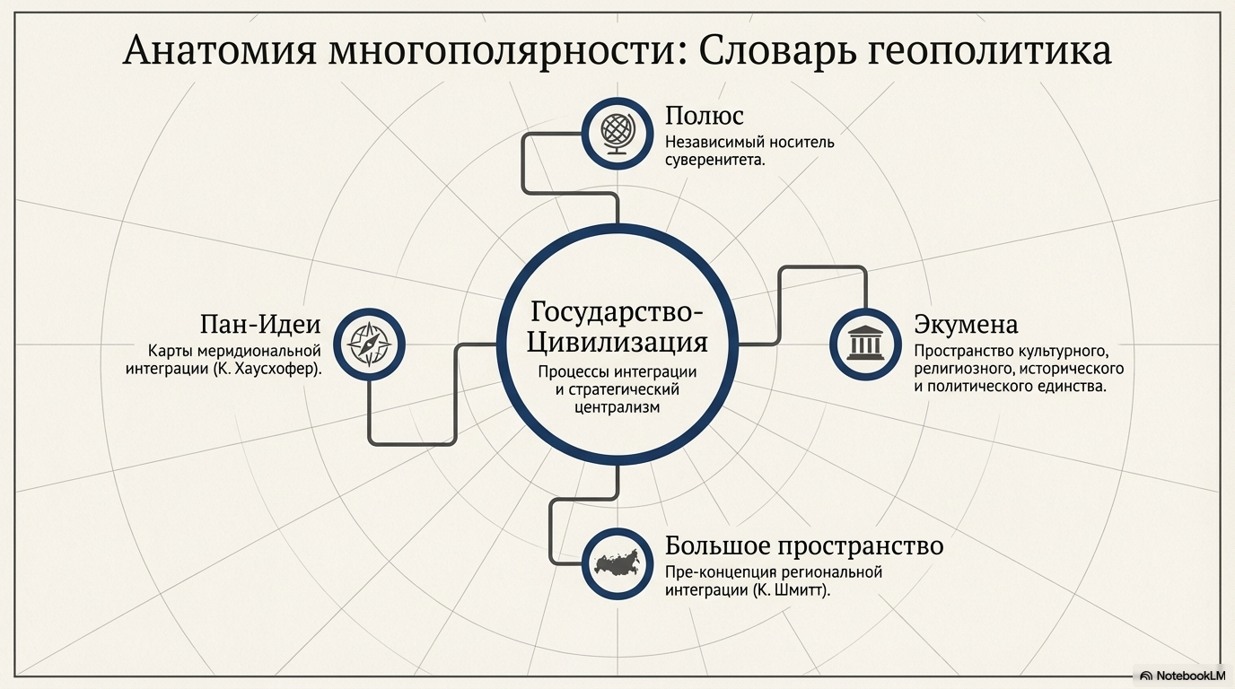

Slide 8
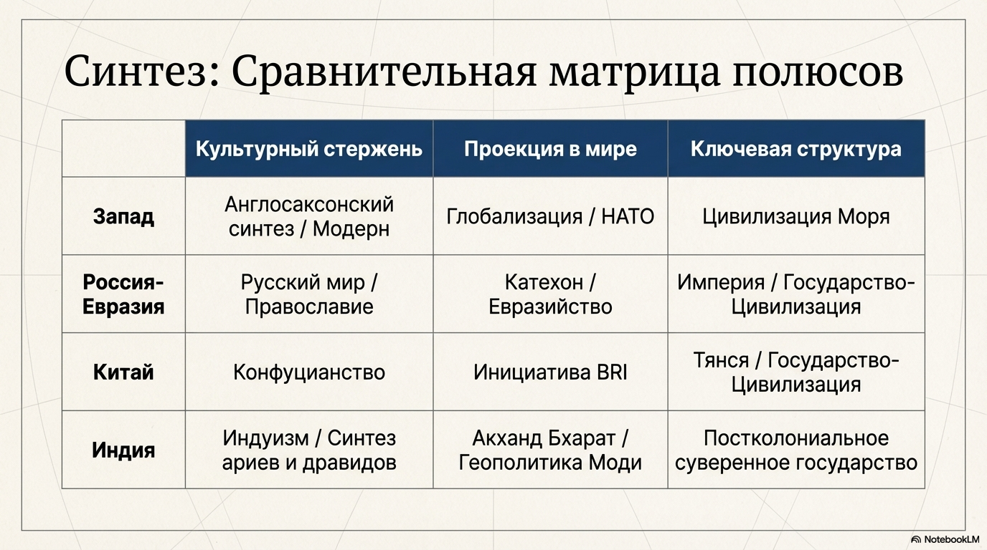

Slide 9
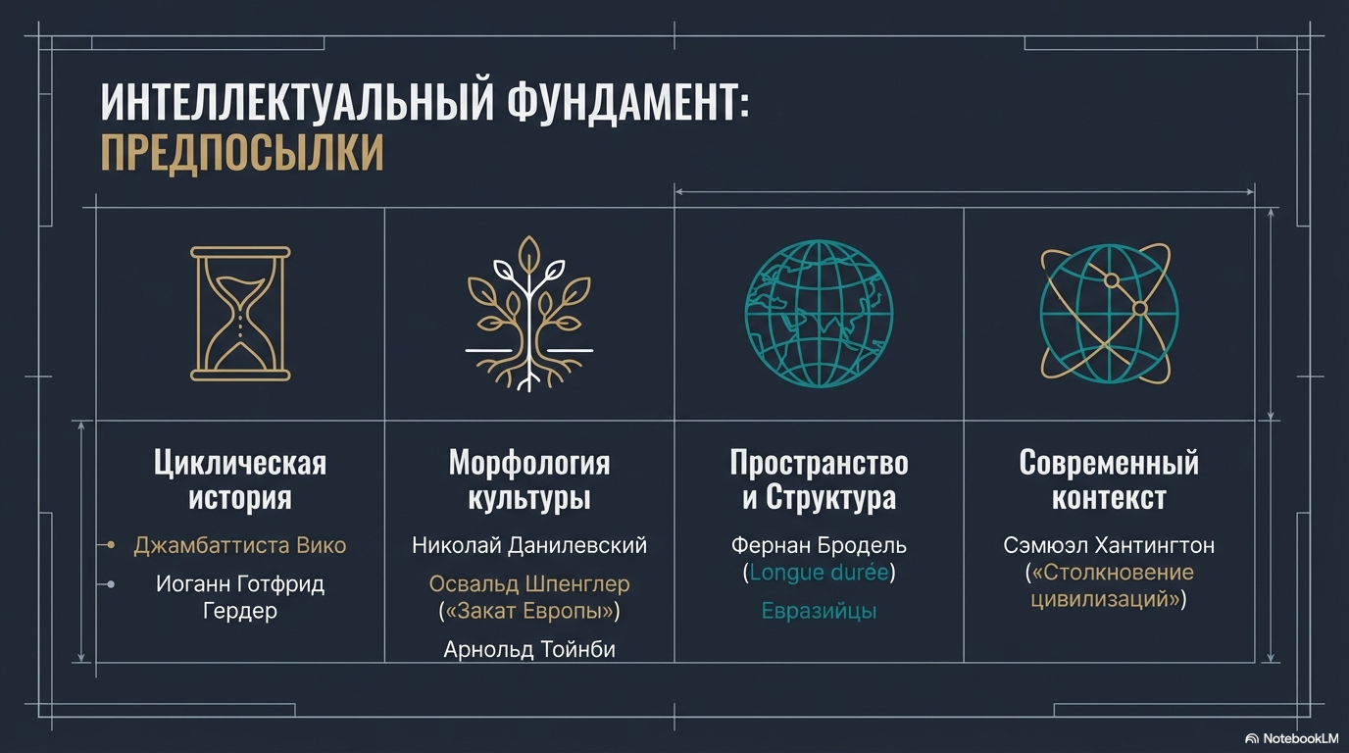

Slide 10
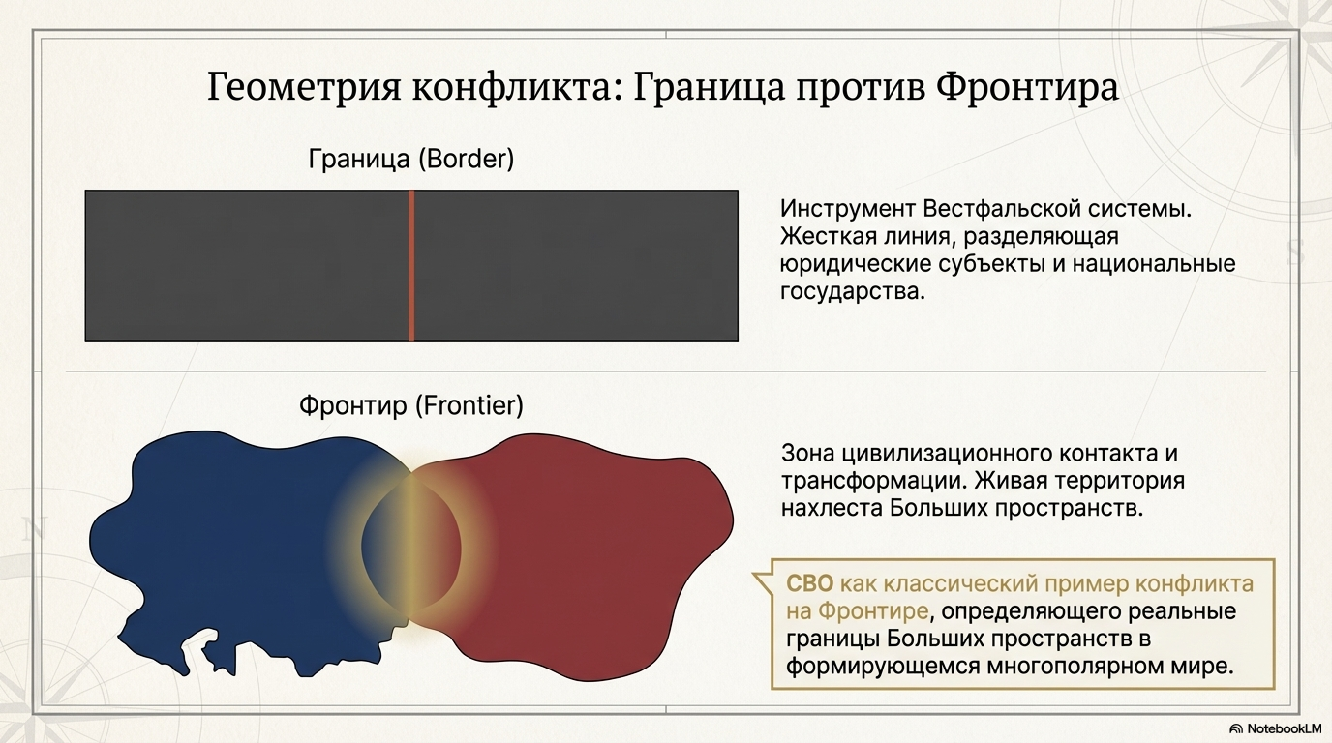

Slide 11
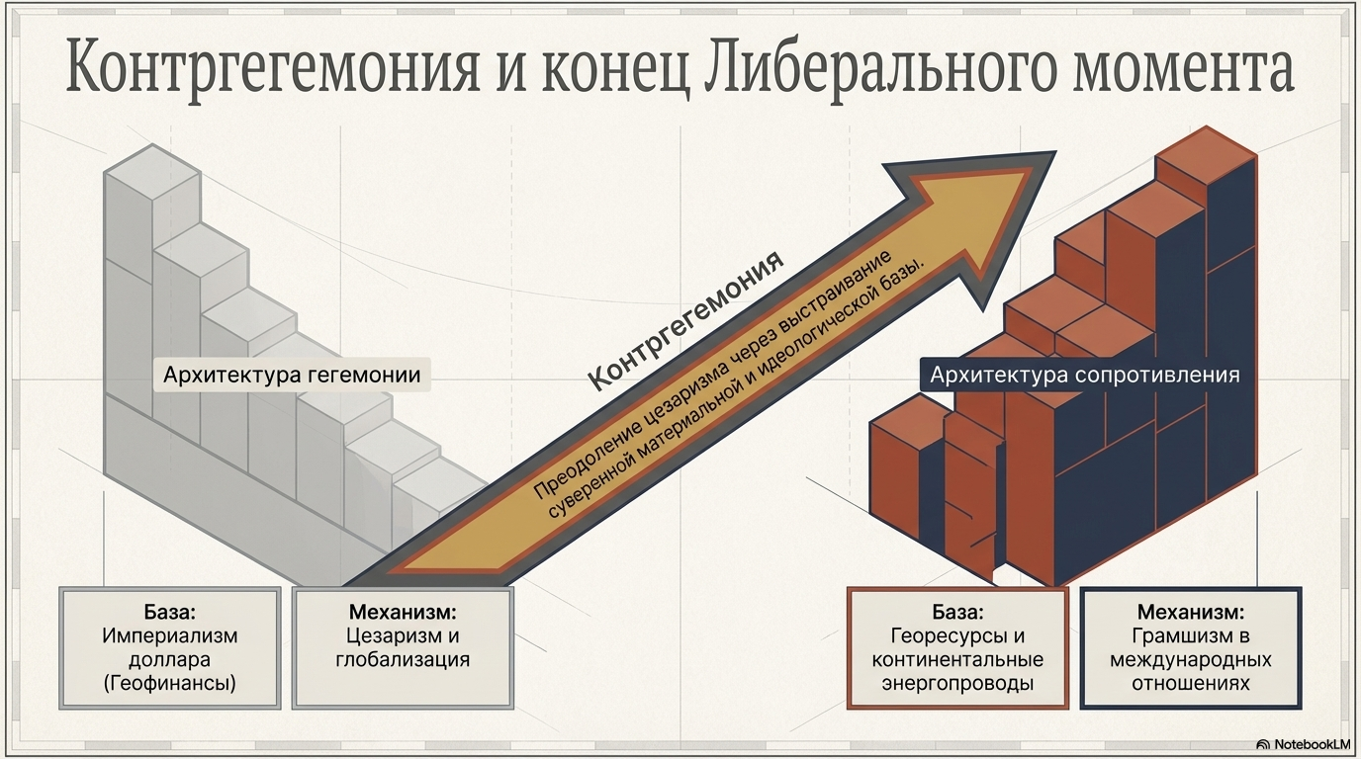

Slide 12
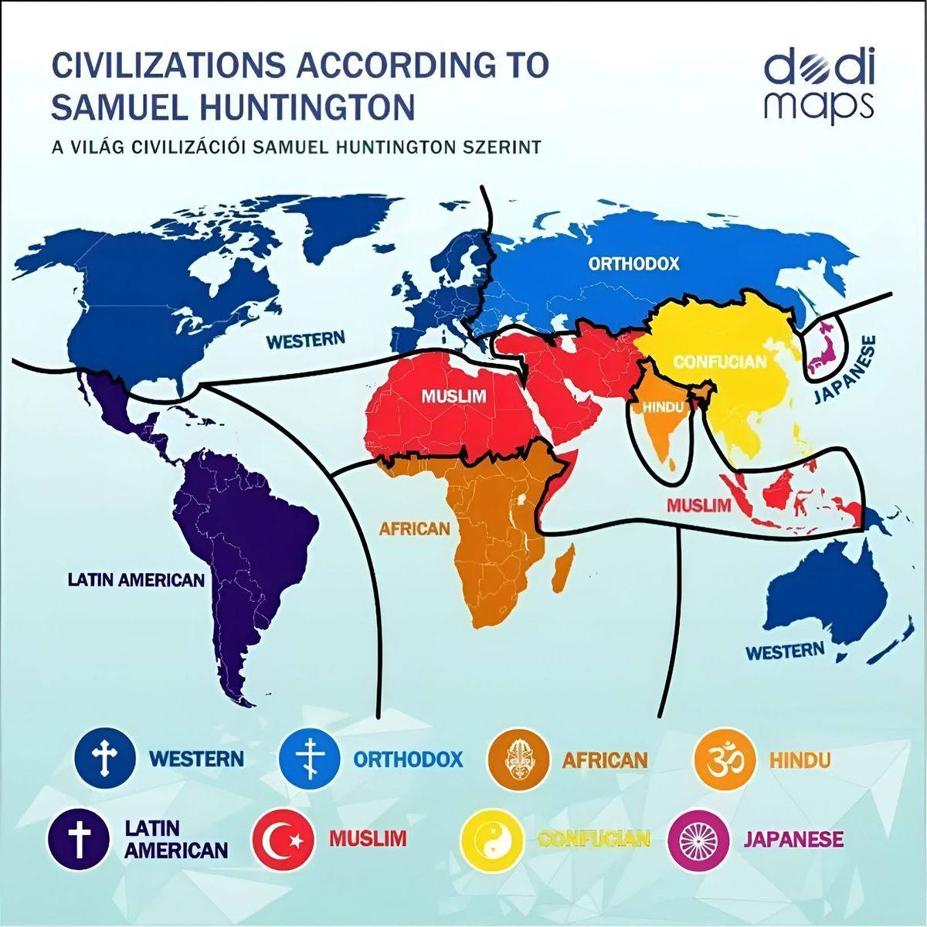

Slide 13
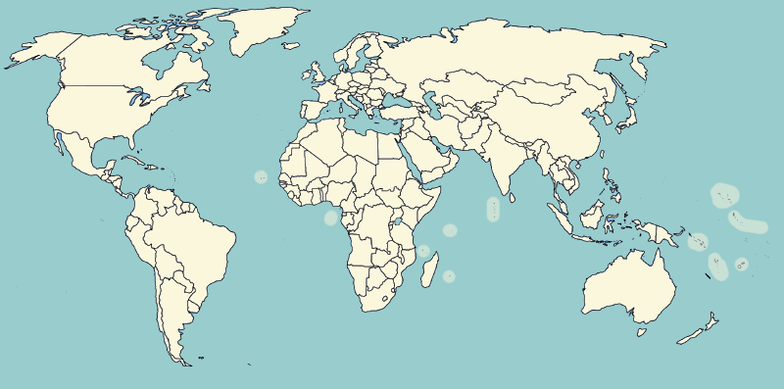
Гептархия. 7 Цивилизаций
VII
Западная
цивилизация
Русская цивилизация
I
II
Китайская
цивилизация
IV
III
Индийская
Цивилизация
Исламская цивилизация
Африканская
цивилизация
Латино-Американская
цивилизация
VI
V
Западная
цивилизация

Slide 14
Актуальные и виртуальные Государства-Цивилизации
Актуальные
VII
Русская цивилизация
Европейская
цивилизация
Северо-американская
цивилизация
I
VIII
II
Китайская
цивилизация
IX
IV
III
Индийская
Цивилизация
Японско-буддистская
цивилизация
Исламская цивилизация
Африканская
цивилизация
X
Латино-Американская
цивилизация
VI
V
Западная
цивилизация
Виртуальные

Slide 15
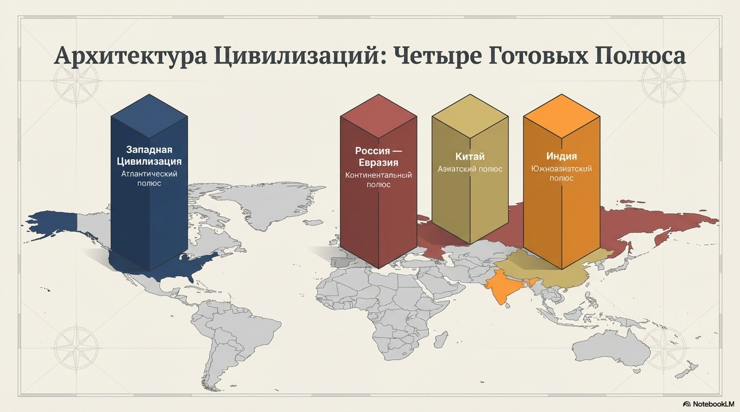

Slide 16
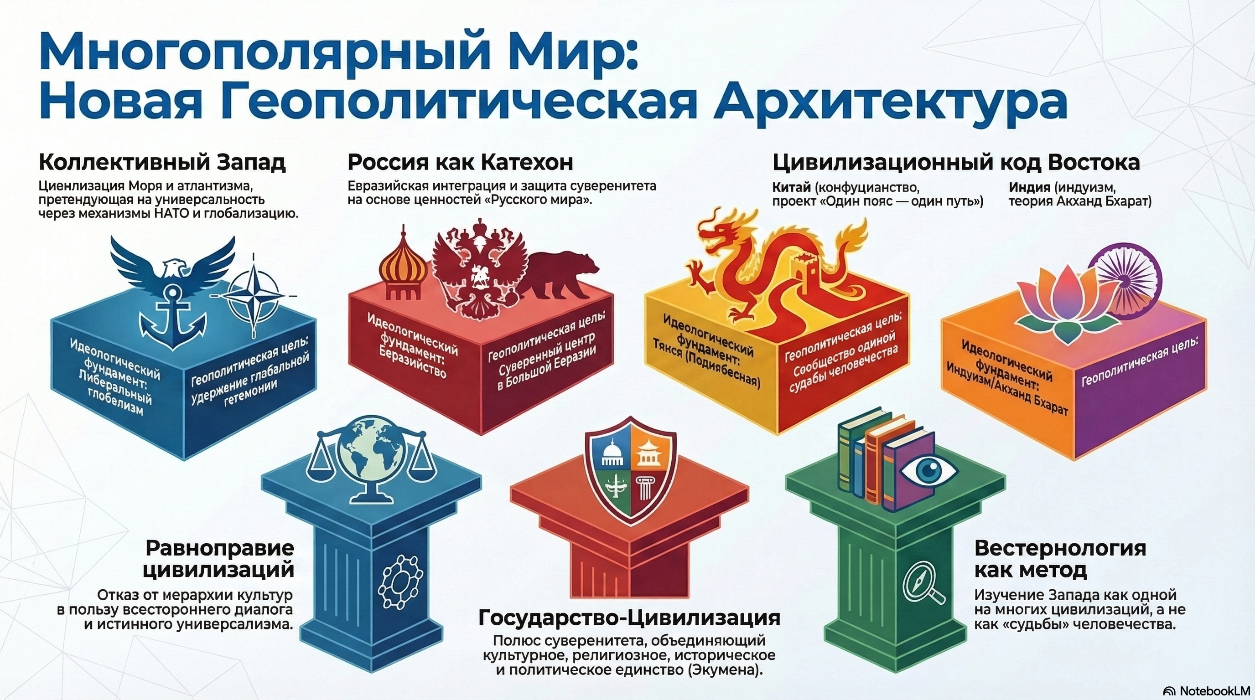

Slide 17
Вестернология
=
Всеобщее
Западное общество Западная культура
Английский язык
Западные образы Коллективный Запад
Запад
каким
он себя считает
человечество
Не-западные
цивилизации
Особенное
Запад
как он есть
Единичное

Slide 18
Вестернология
Постмодерн
Байден
СВО
Модерн
Гитлер
ВОВ
Русская
Цивилизация
англосаксы
Отечественная война
1812
Наполеон
Западная
Цивилизация
1612
Протестантизм
Москва Третий Рим (XVI)
поляки
капитализм
научная картина мира
Католичество
Православие
номинализм
Византия
Церковный раскол 1054
кельто-германцы
Карл Великий
800
восточные славяне
Христианство
Премодерн
Античность
Платон/Аристотель
Греко-римская цивилизация

Slide 19
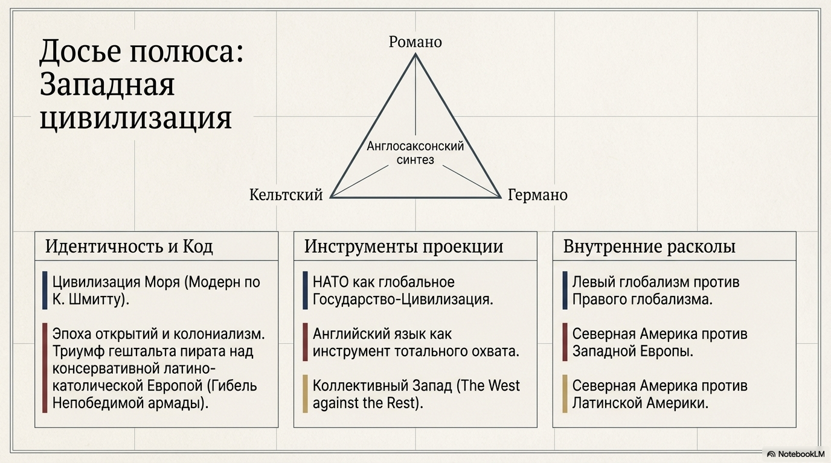

Slide 20
Периоды истории Запада
архаика
Премодерн
Традиционное общество
переход
Модерн
Постмодерн
Запад
становится
Глобальным
Хартлэнд Локка
древние
индо-
европейцы
германцы
ИИ
греко-римляне
европейцы
колониализм
кельты
латино-
фоны
Архаика
Античность
Христианство
Средневековье
Ренессанс
Реформация
Новое время
ХХI век
Глобализм
либерализм
РХ
IV век
XV век
XVI век
Сингулярность
VI век до РХ
I
II
III
IV
V
VI
VII

Slide 21
Религиозно-философское измерение западной цивилизации
архаика
Премодерн Традиционное общество
переход
Модерн
Постмодерн
сакральный человек
бессмертная душа
маг
титан
биочеловек
индивидуум
постчеловек
ИИ
Политеизм
греческий
латинский
германский
кельтский
славянский
секулярность
атеизм
наука
материализм
Политеизм
греческий
латинский
Единая
Церковь
Великая схизма
протестанты
сатанизм
Карл Великий
спор об универсалиях
номинализм
католики
католики
либерализм
коммунизм
фашизм
либерализм
VIII век
XI век
Архаика
Античность
Христианство
Средневековье
Ренессанс
Реформация
Новое время
Глобализм
либерализм
VI век до РХ
РХ
IV век
XV век
XVI век
ХХI век
Сингулярность
I
II
III
IV
V
VI
VII

Slide 22
Романо-германо-кельтские системы
латины
англичане
бриты
французы
англосаксы
компьютерный
язык
кельты
германцы
кельты
германцы
латиноговорящие
галлы = французы
латины
Античность
Христианство
Средневековье
Модерн
Постмодерн
Премодерн

Slide 23
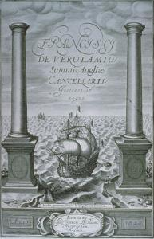

Эпоха великих географических открытий. Колониализм.
Столпы Геракла
non plus ultra
Нельзя заплывать за
Геракловы столпы
Это гюбрис
Платон о цивилизации
атлантов

Slide 24


Габсбурги Карл V
Plus ultra
Можно заплывать за
Геракловы столпы

Slide 25
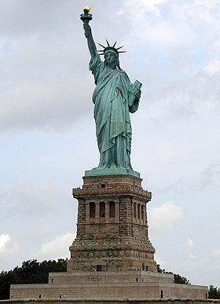
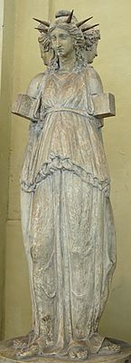
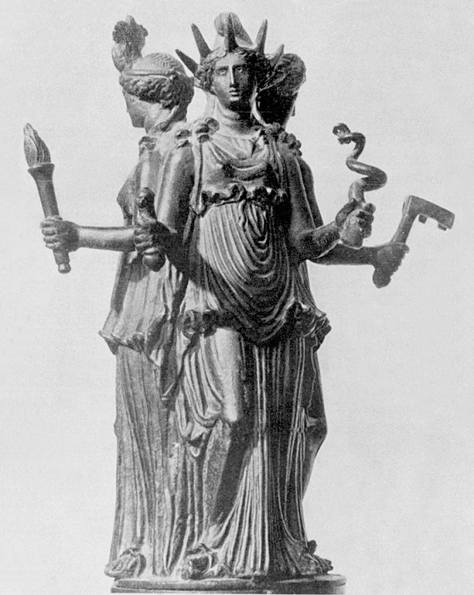
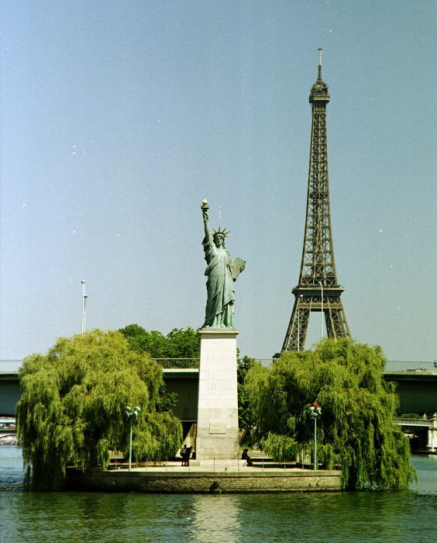
Геката и статуя Свободы
Эжен Виолле-ле-Дюк
Огюст Бартольди

Slide 26
Колониализм
Запад становится глобальным
Великобритания мировая Империя
Sea Power
Первенство США
Sea Power
Британия
германцы
Джон Локк
Хартлэнд
Локка
протестанты
Голландия
британские колонии
1588
Непобедимая Армада
США Африка Индия
Ближний Восток
глобализм
Франция
Канада
Франс-Африк
Индокитай
сильный ИИ
Ближний Восток
политическая деколонизация
католики
латины
Испания
Португалия
латинские колонии
Латинская Америка
Филиппины
XVI век
XVII век
XVIII век
XIX век
XX век
XXI век
Модерн
Постмодерн

Slide 27
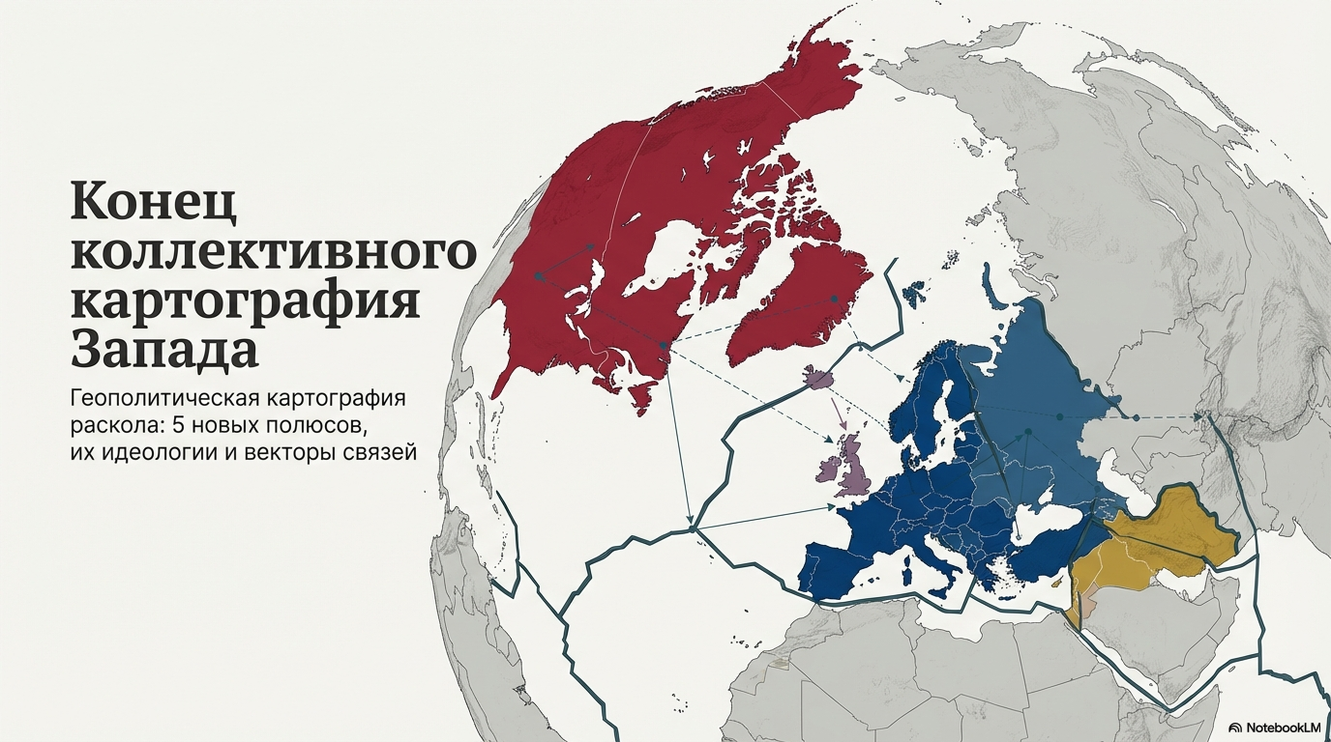

Slide 28


Slide 29
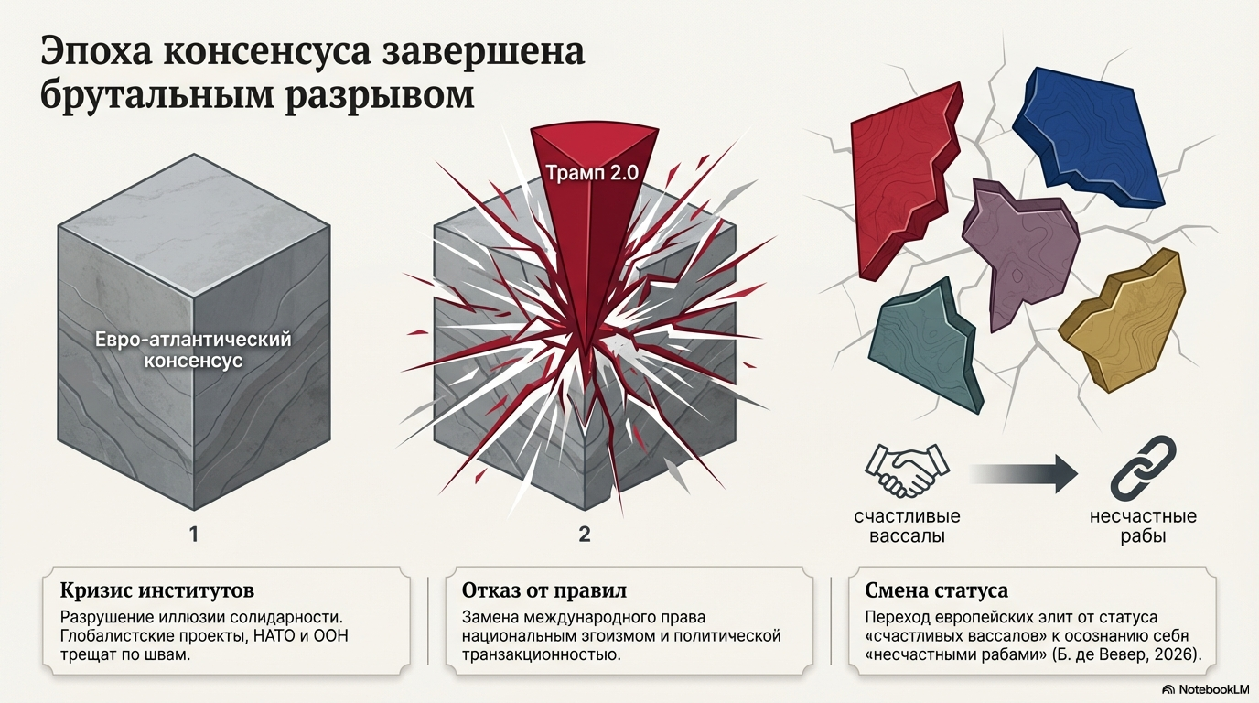

Slide 30
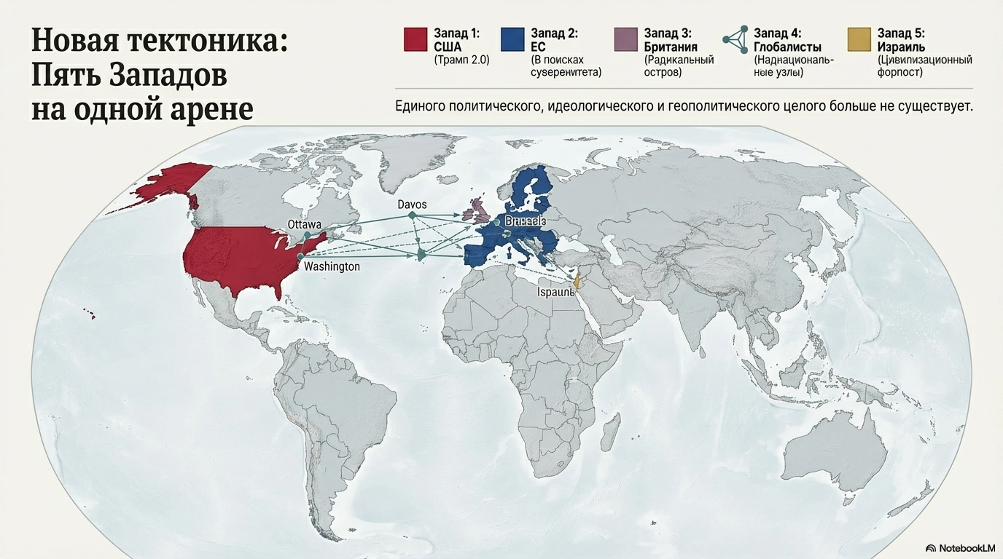
Коллективный Запад

Slide 31
Коллективный Запад
Коллективный Запад

Slide 32
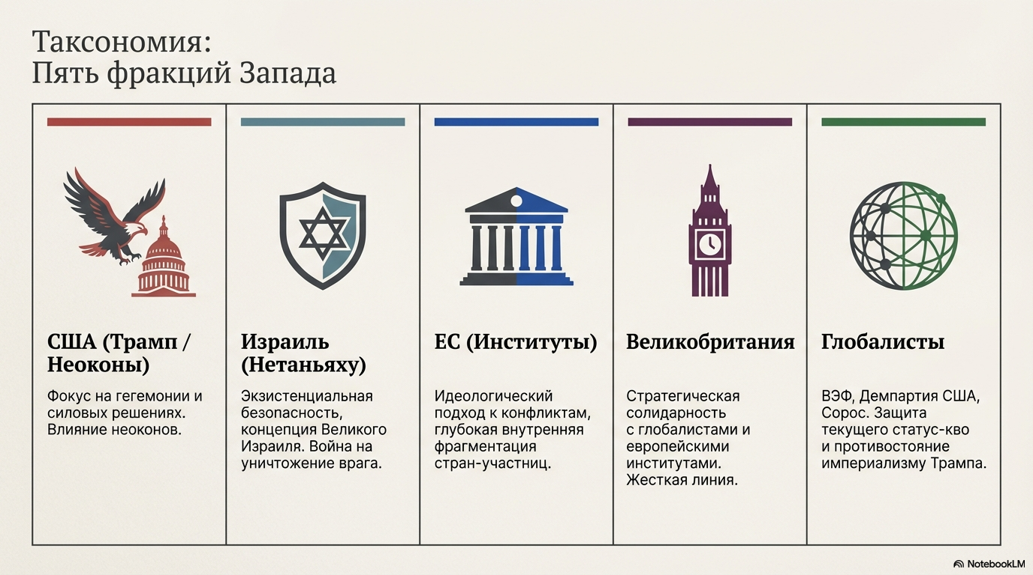

Slide 33
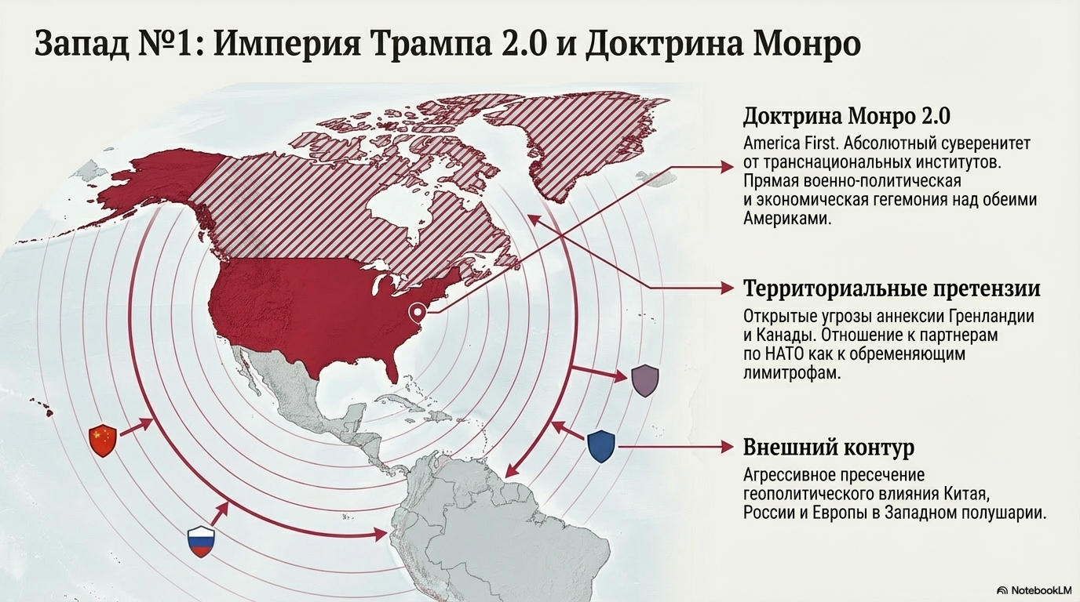

Slide 34
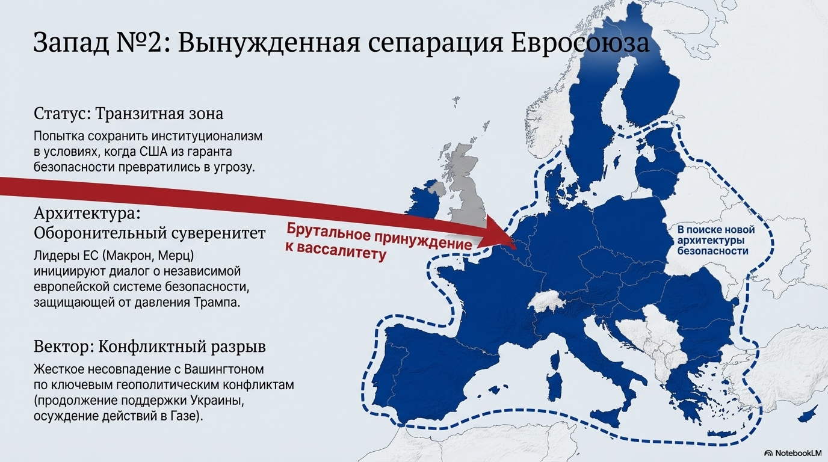

Slide 35
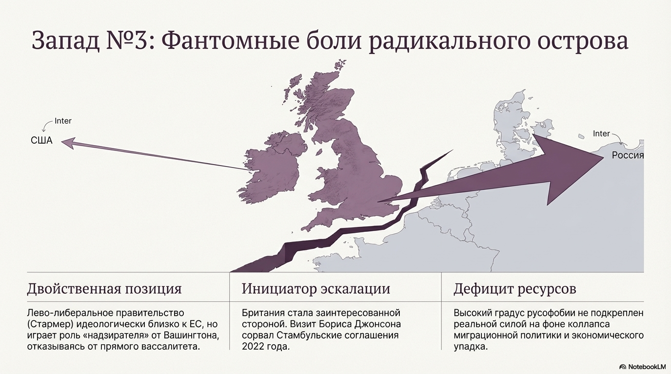

Slide 36
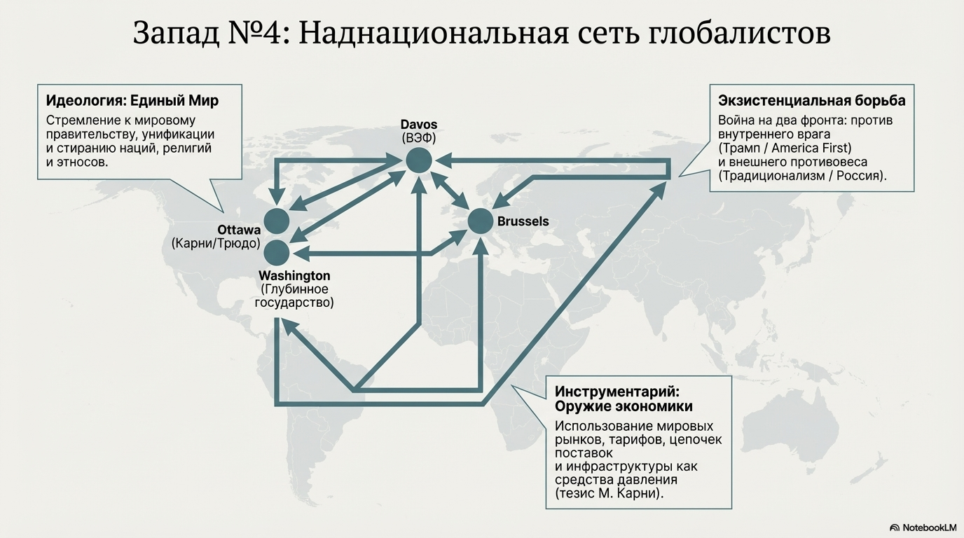

Slide 37
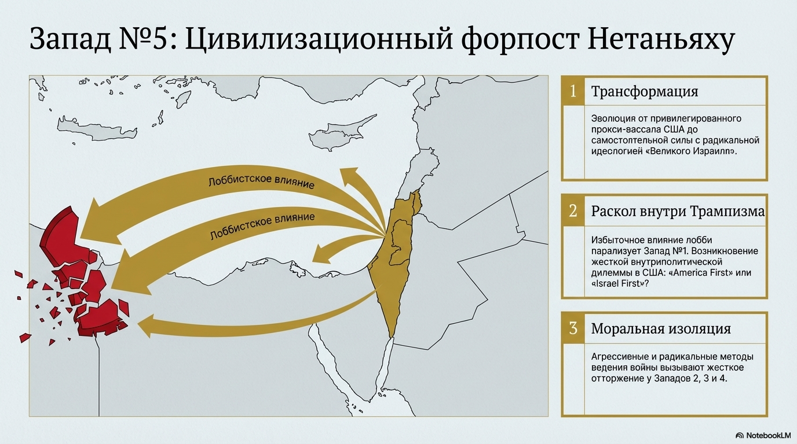

Slide 38
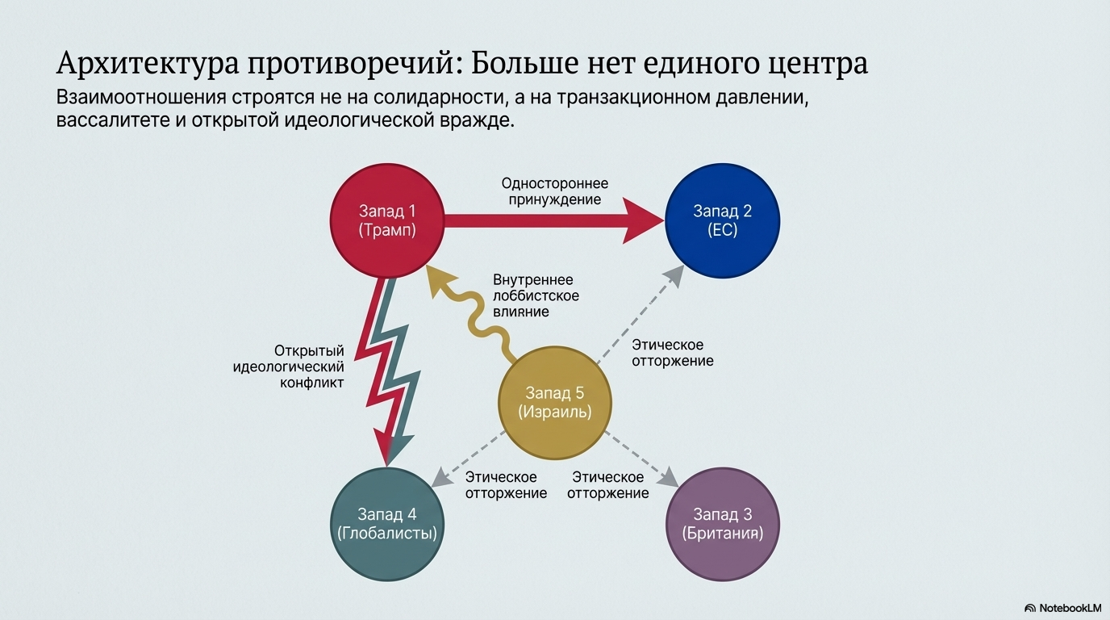

Slide 39
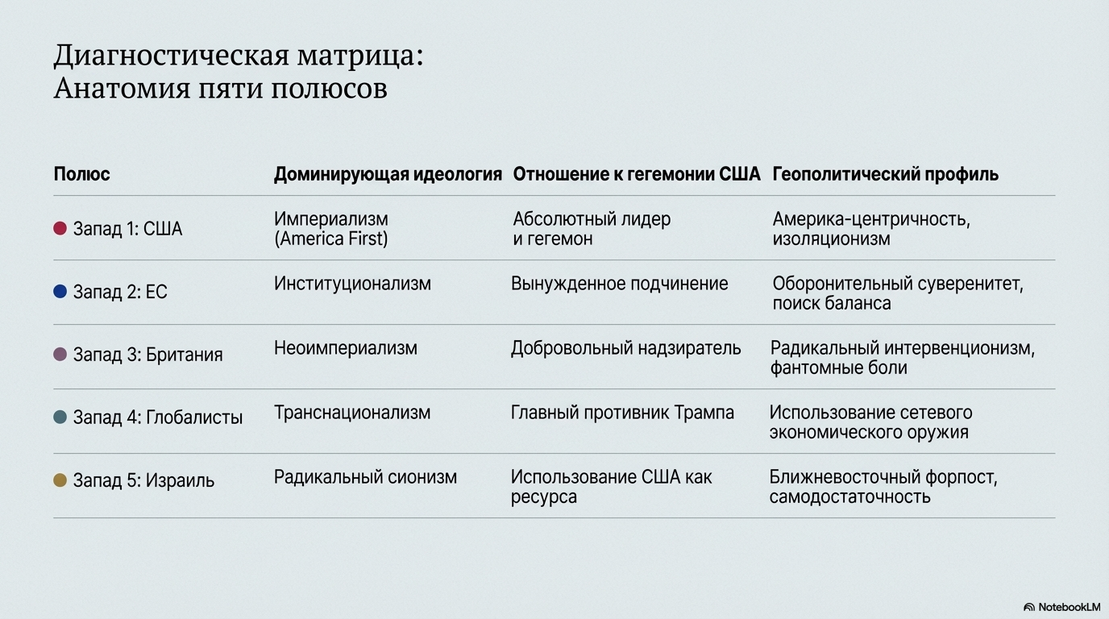

Slide 40
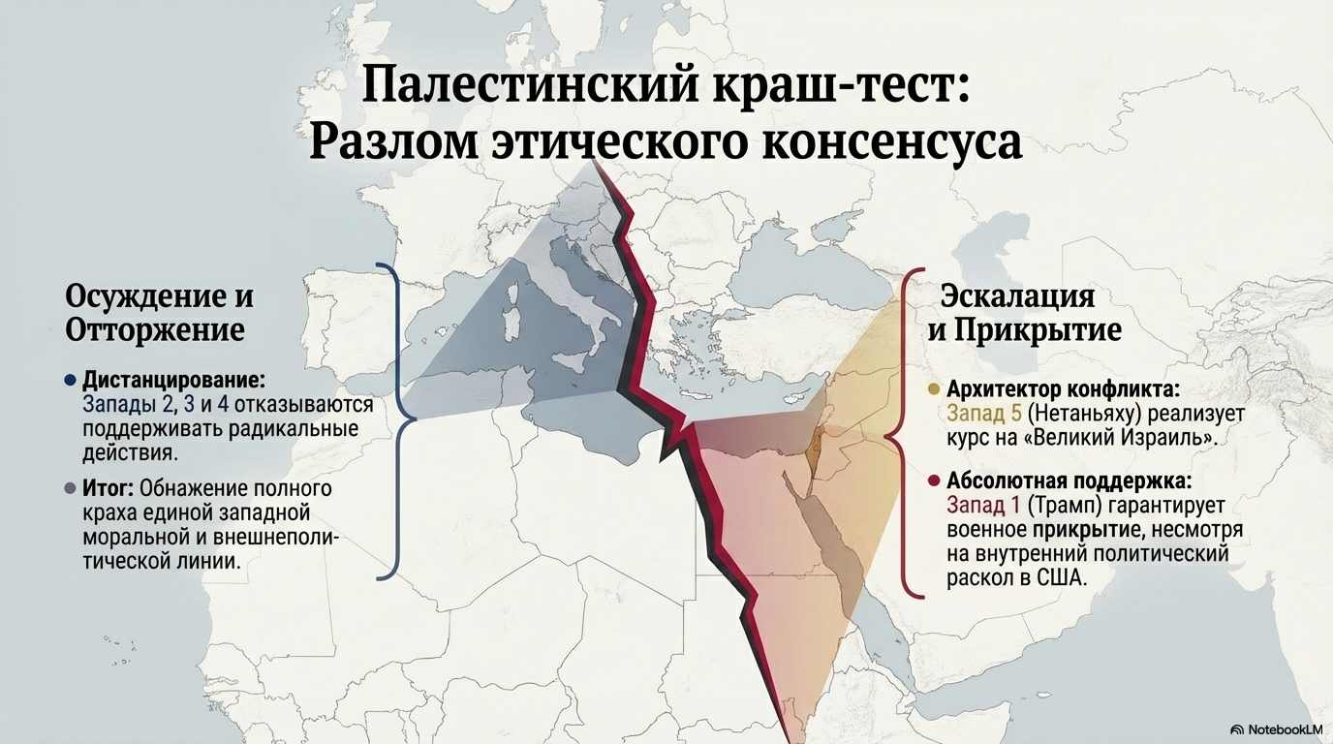

Slide 41
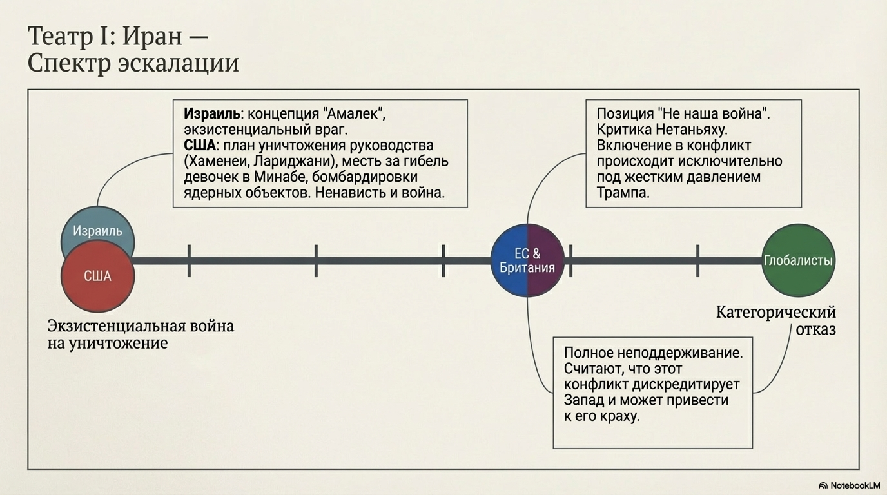

Slide 42
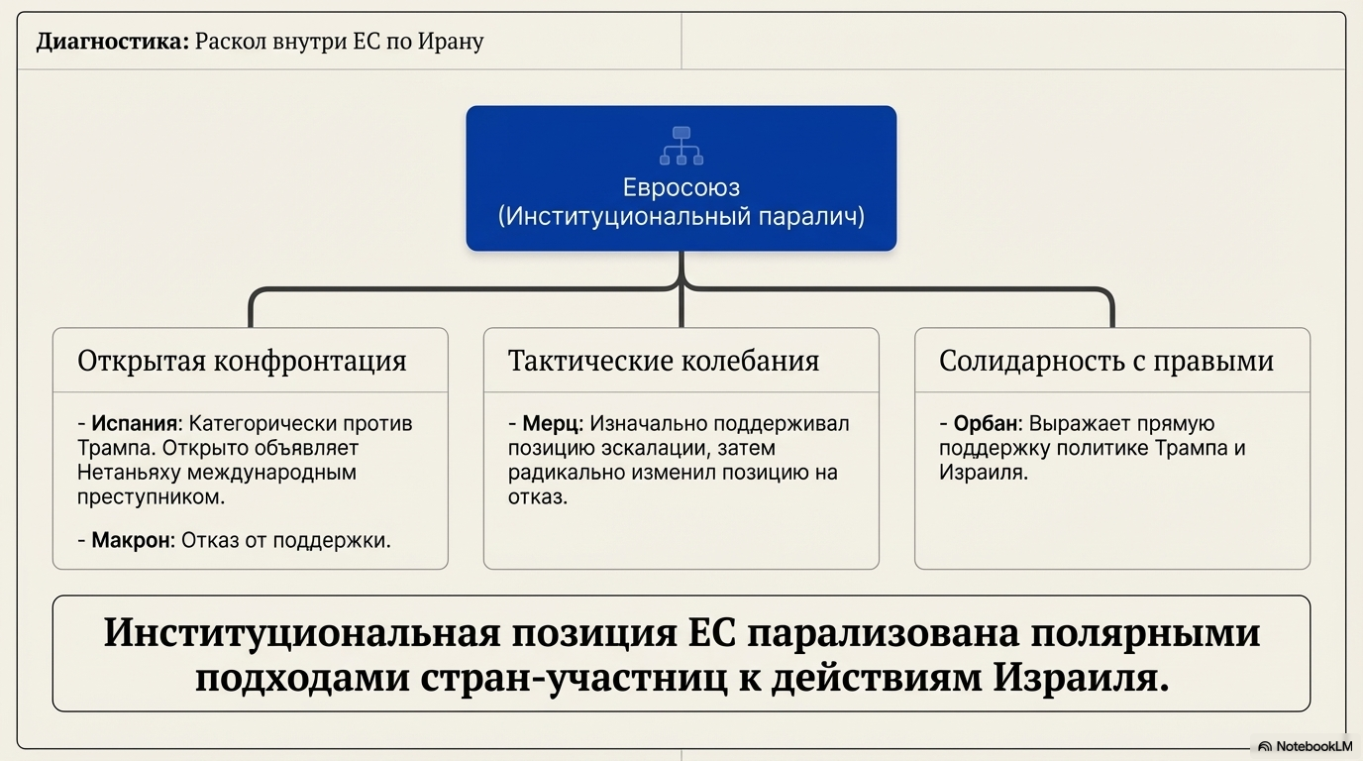

Slide 43
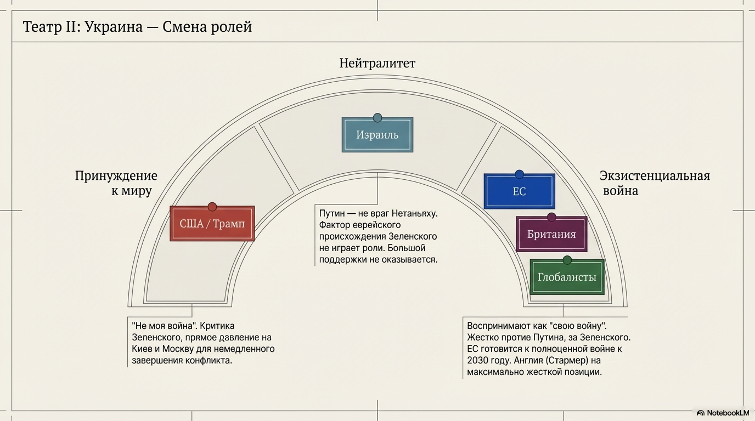

Slide 44
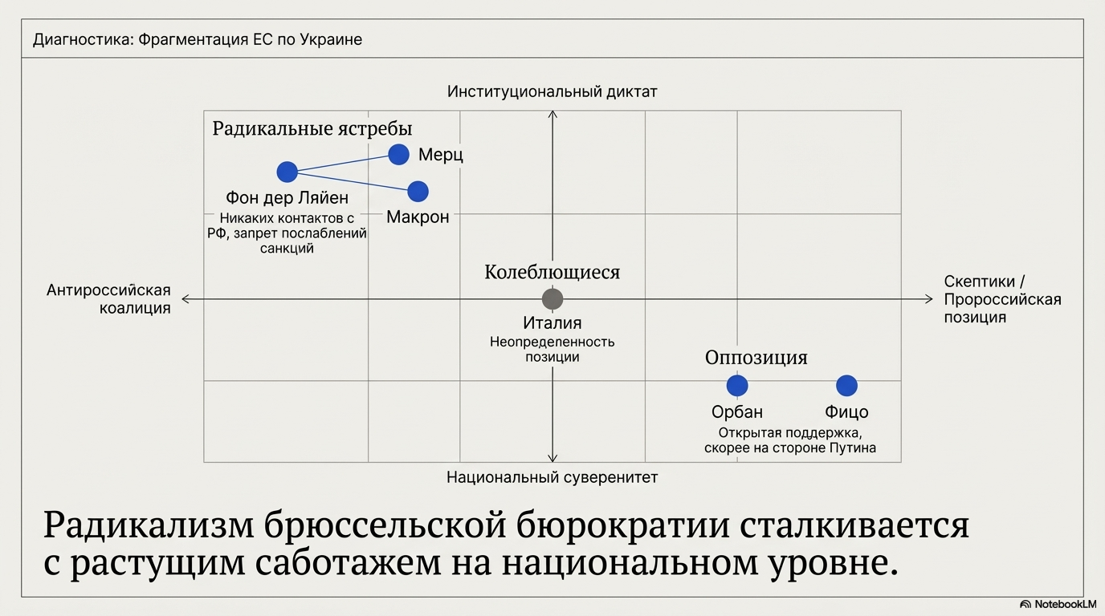

Slide 45
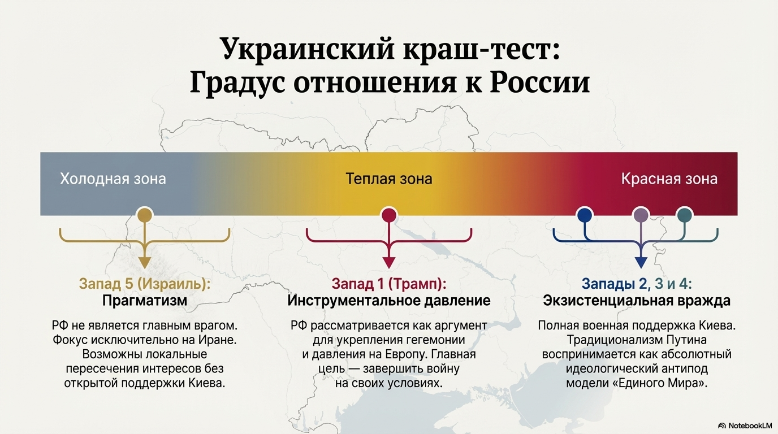

Slide 46
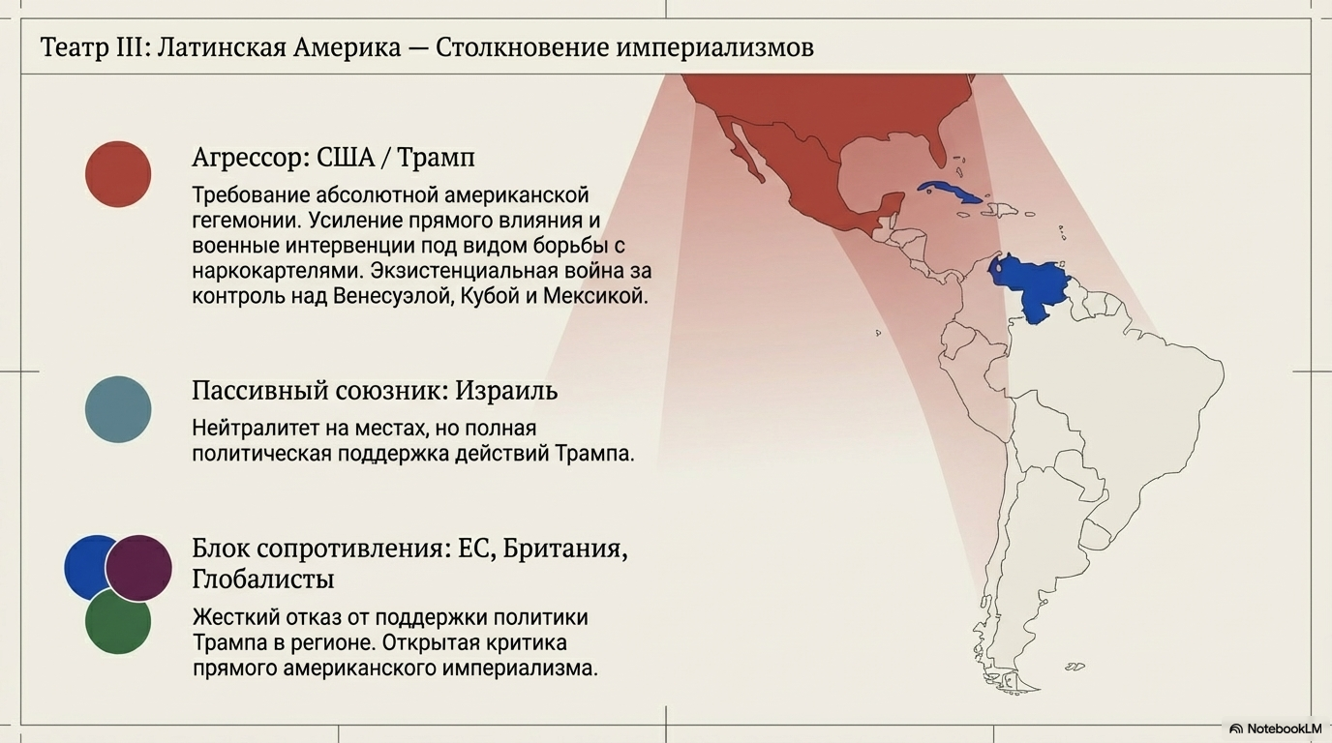

Slide 47
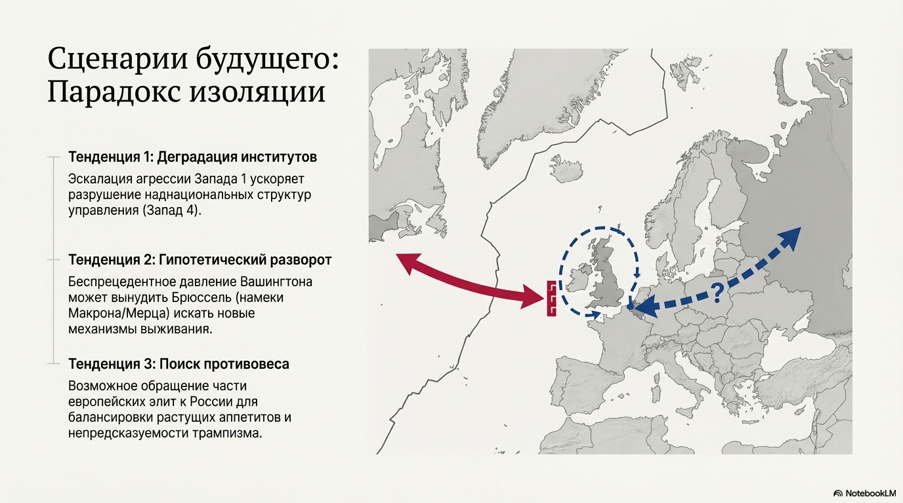

Slide 48
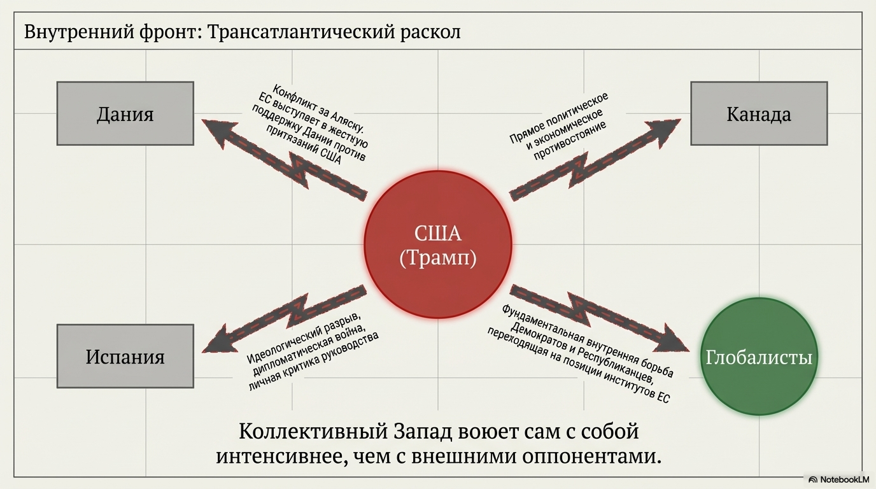

Slide 49
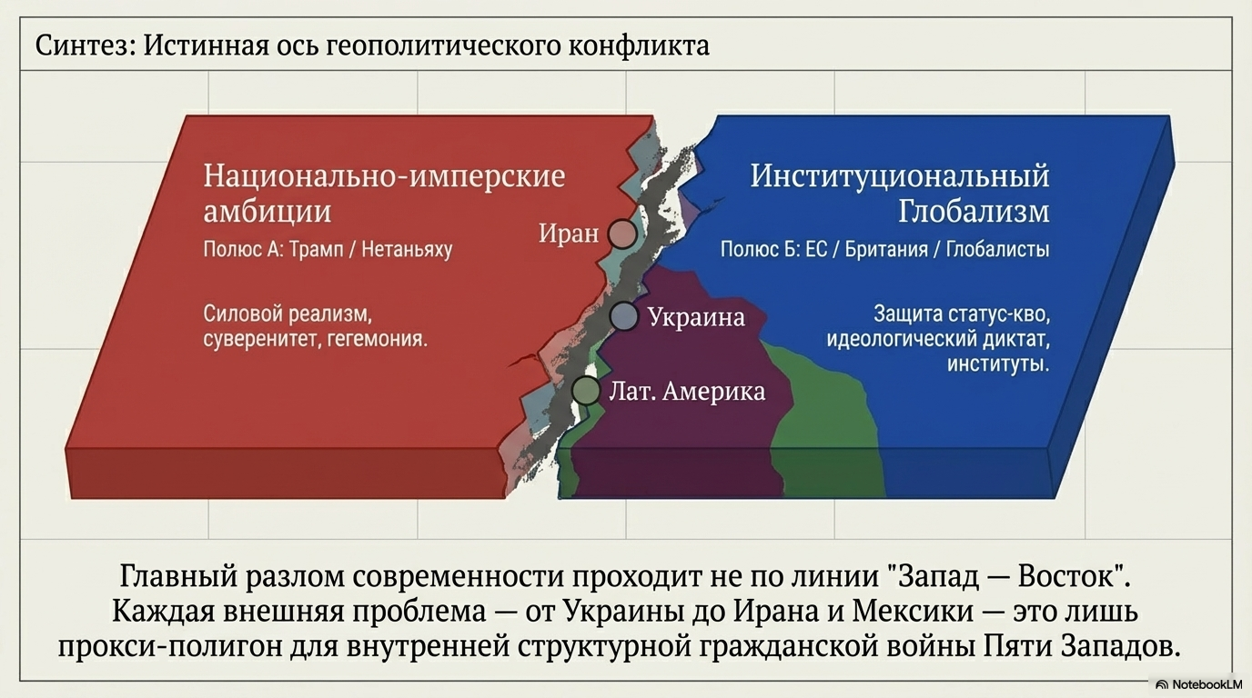

Slide 50
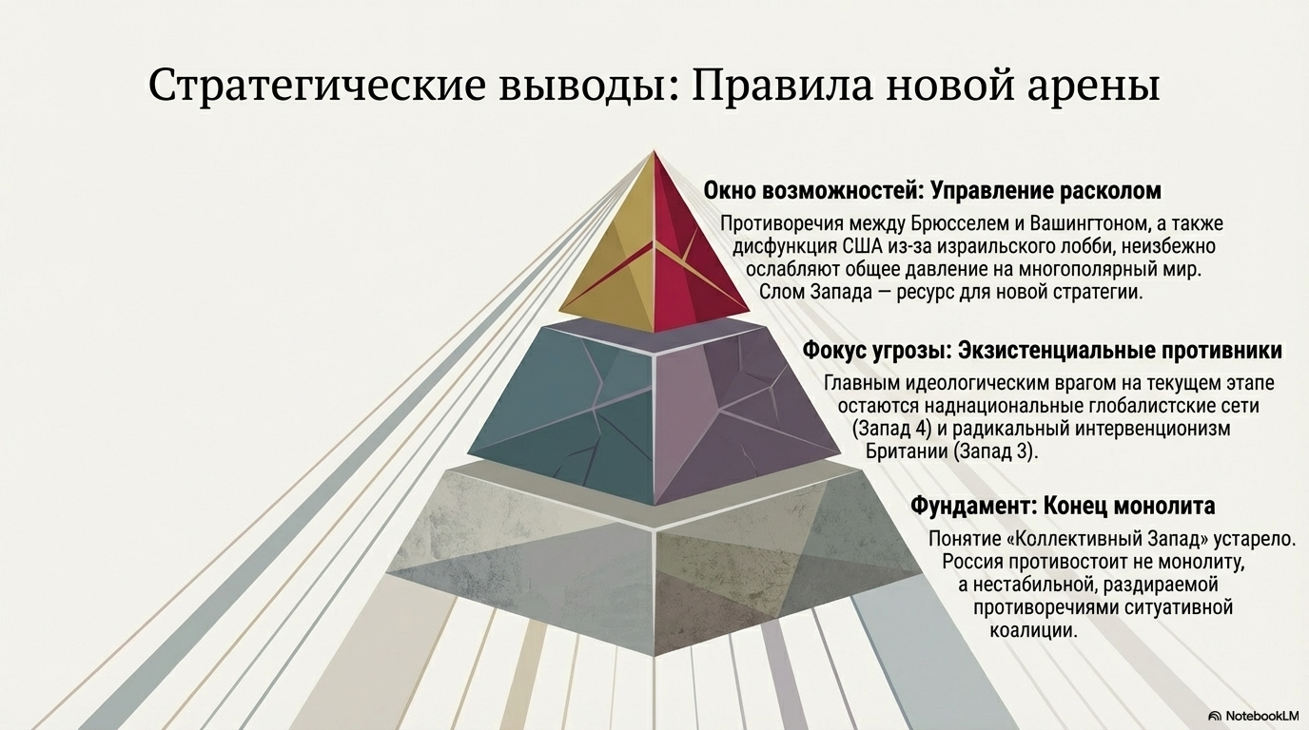

Slide 51
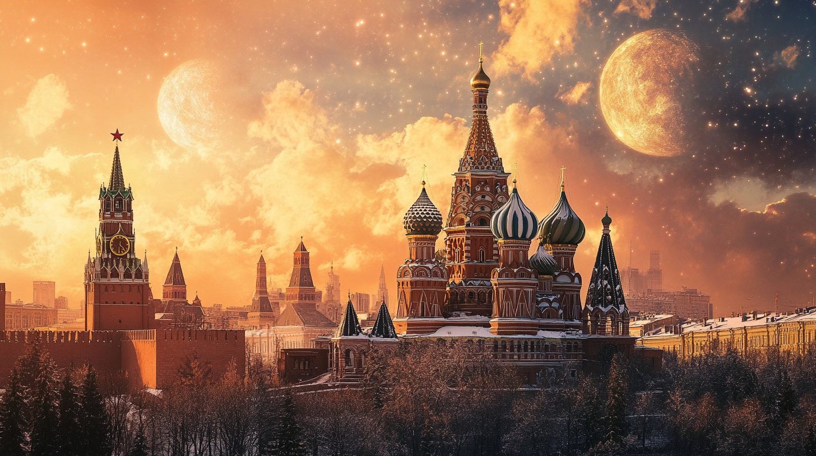
Россия Государство-Цивилизация

Slide 52
Россия – цивилизация (Русский мир)
Россия государство – цепочка держав и идеологий
Россия – Государство-Цивилизация

Slide 53
Единое
Русское Всеобщее
(= особенное в общечеловеческом контексте)
русская вертикаль
Русская
цивилизация
Многое
Единичное

Slide 54
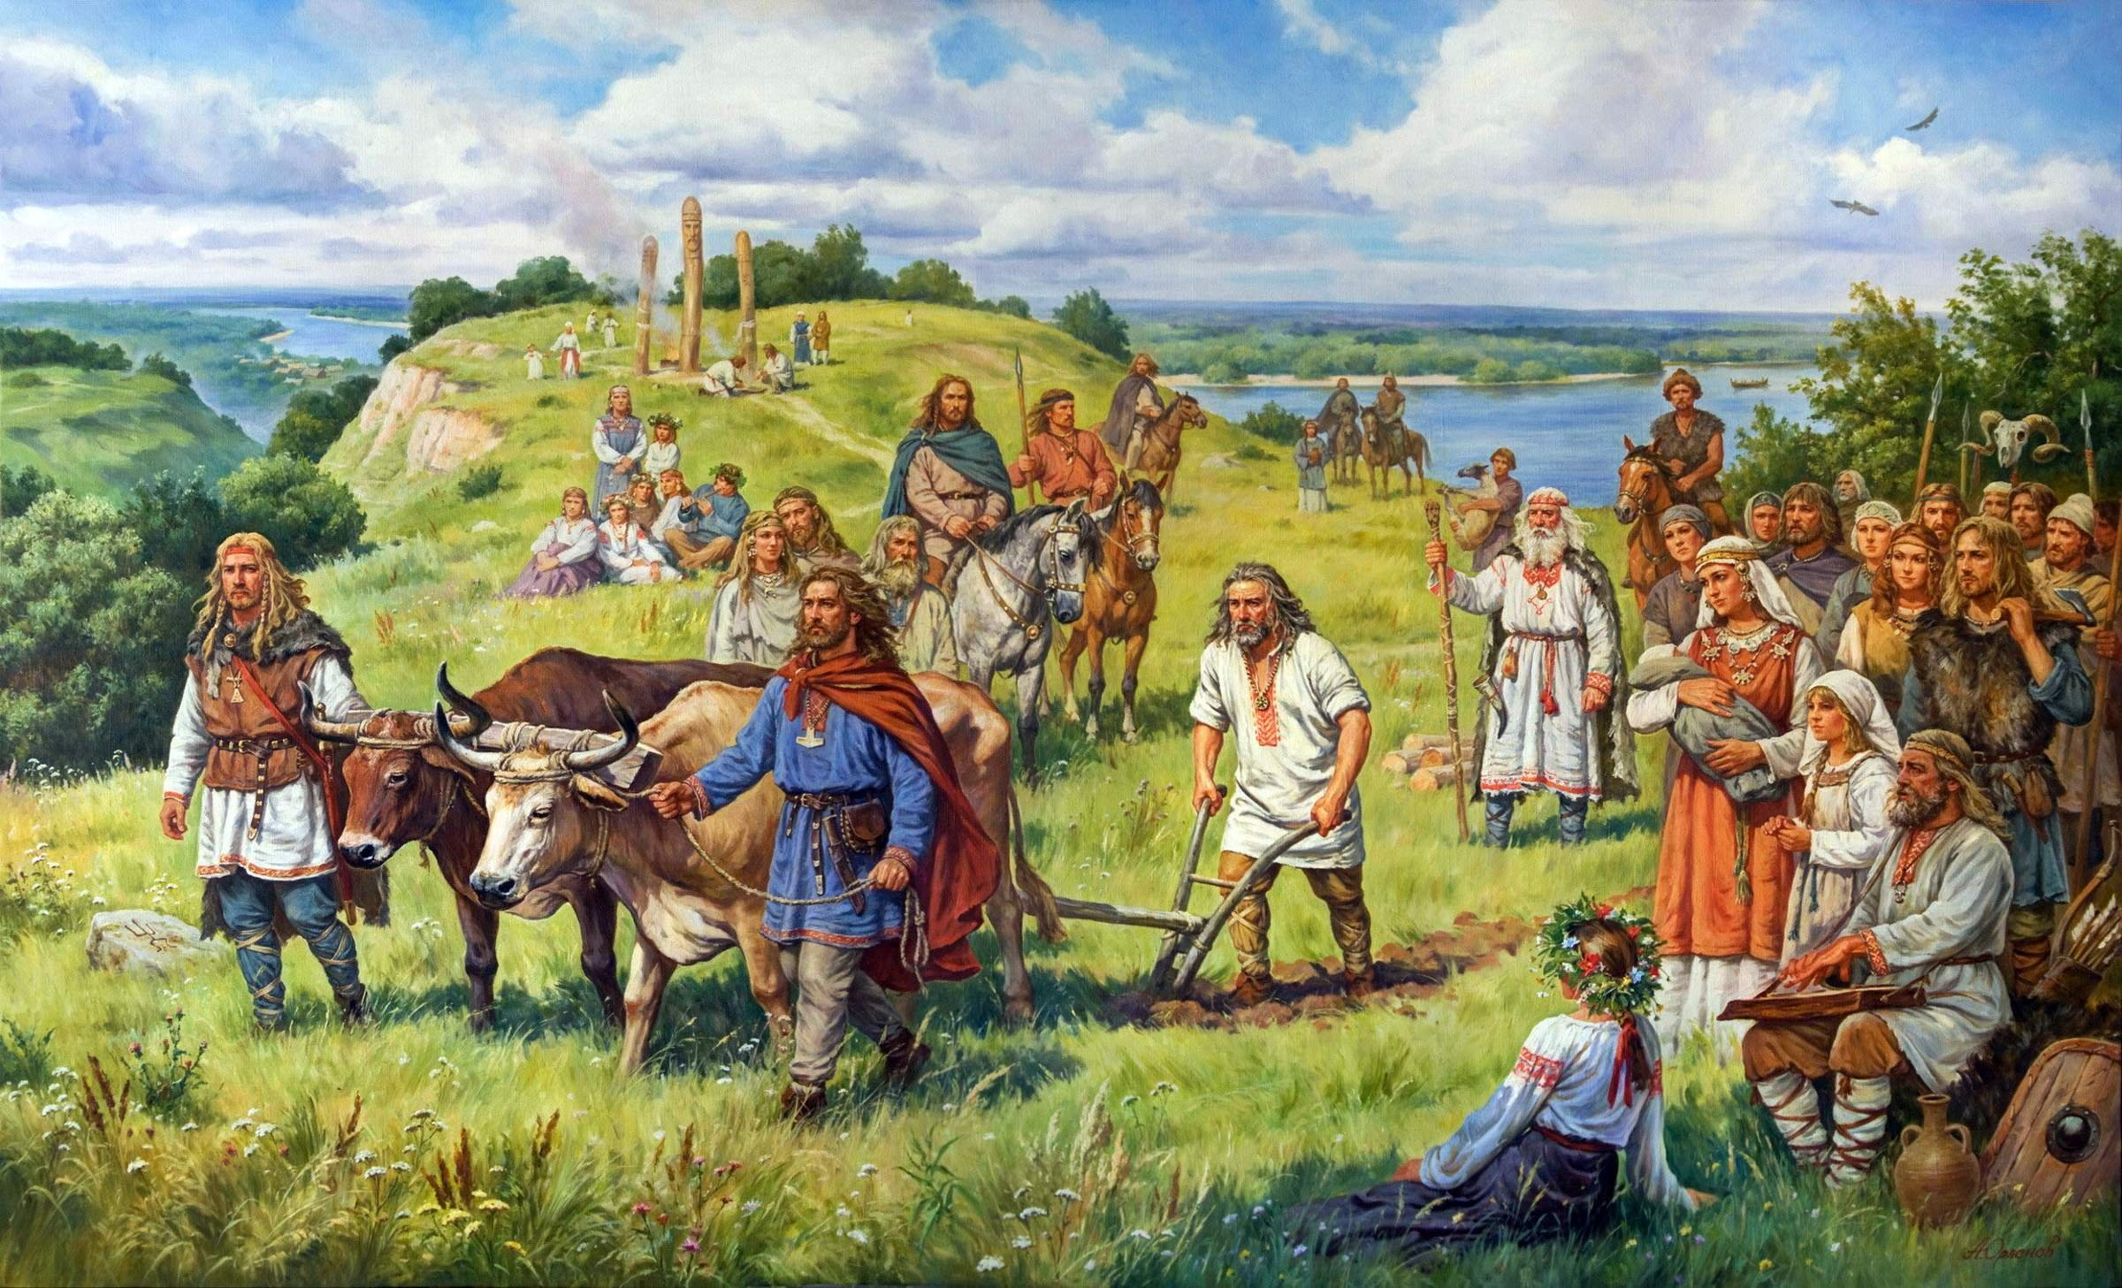
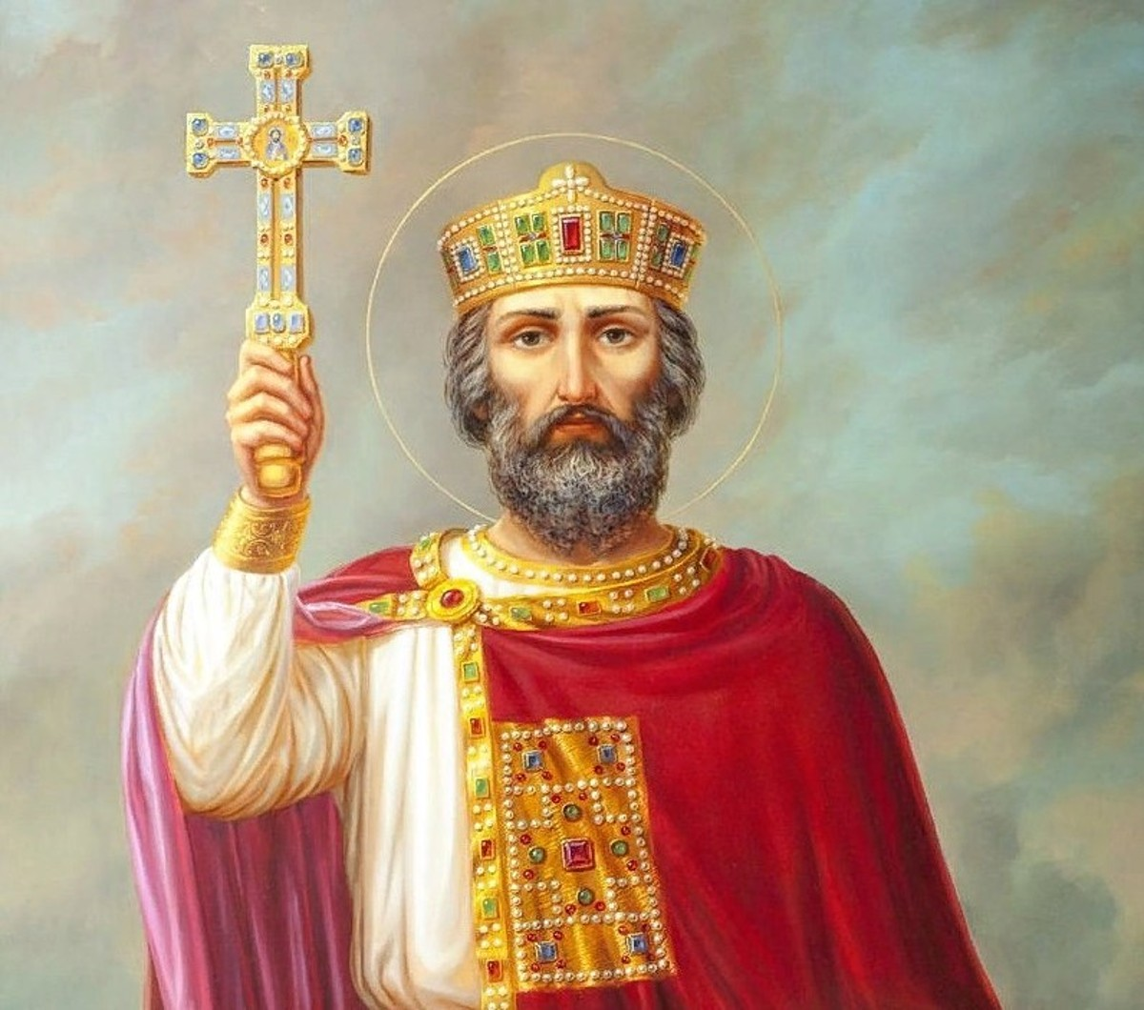
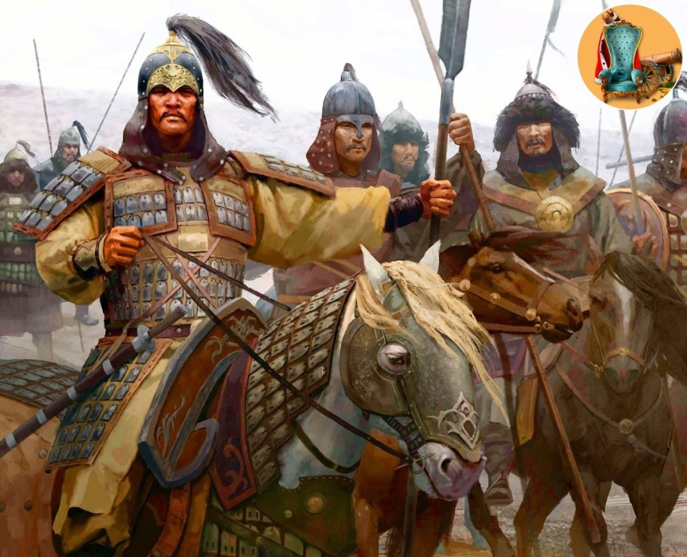
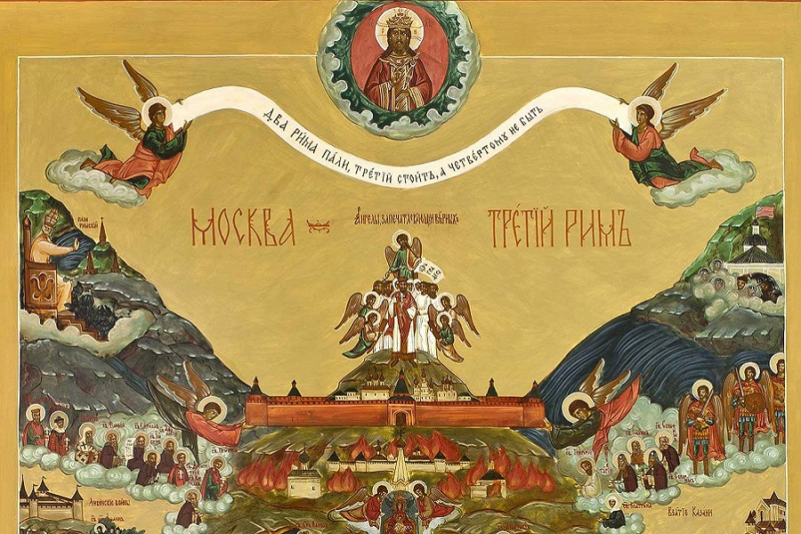
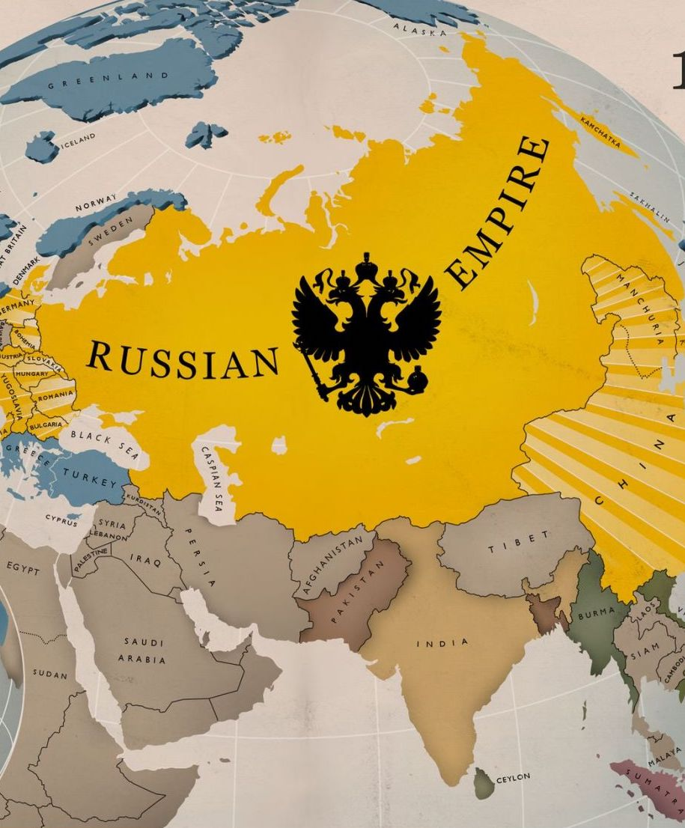

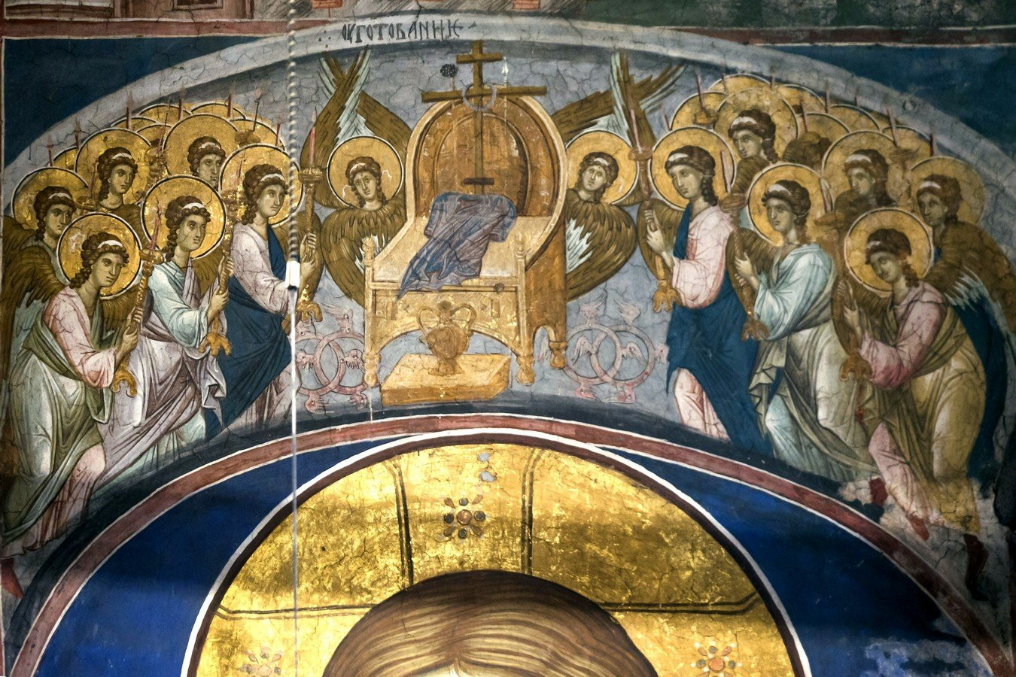
ФАЗЫ РУССКОЙ ИСТОРИИ диахронический взгляд
Киевская Русь
Крещение
Государство
Золотая Орда
Московское
Царство
Российская
Империя
СССР
?
1991
Рюрик
Чингисхан
Раскол
Окт. Революция
VII
I
III
IV
V
VI
II
Стояние на Угре
Падение Царьграда
консерватизм
большевизм
Туранский
фактор
единство
усобицы
Туранский
фактор
Третий Рим
Всемирная Империя
вестернизация
советская
модернизация
Традиция
Археомодерн
модернизация/вестернизация

Slide 55
Археомодерн/псевдоформоз
Влияния католицизма, протестантизма, секуляризма при Петре. Псевдоморфоз (Шпенглер)
Далее западнические влияния
Научная картина мира (занесенная с Запада 18 век)
Материализм (занесен с Запада 19 век)
Прогрессизм (занесен с Запада 19 век)
Индивидуализм (занесен с Запада 20 век)
Капитализм (слабо развит вплоть до 1917)
Буржуазия (русское купечество не буржуазия, слабо развита как класс, в 1917 уничтожена)
Национальные государства (Россия никогда не была национальным государством Империей, потом СССР)
Социализм и марксизм (занесен с Запада в XIXвеке)
Либерализм (занесен с Запада 19-20 век)

Slide 56
СЛОИ РУССКОЙ ИДЕНТИЧНОСТИ синхронический взгляд
?
СССР
Российская
Империя
Московское
Царство
Золотая Орда
Киевская Русь
Крещение
Государство
Древние славяне
Индоевропейцы

Slide 57
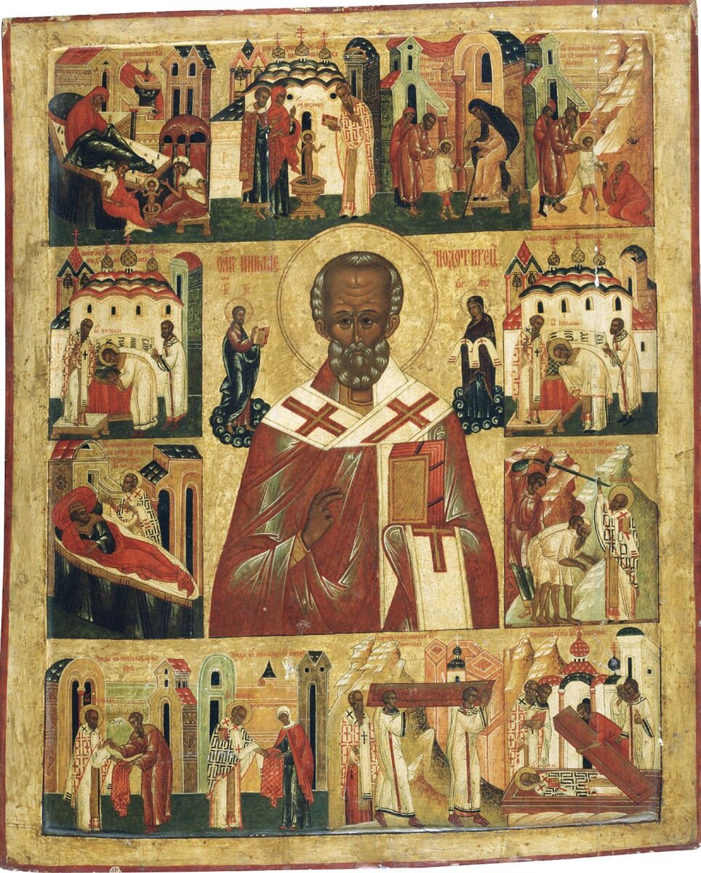
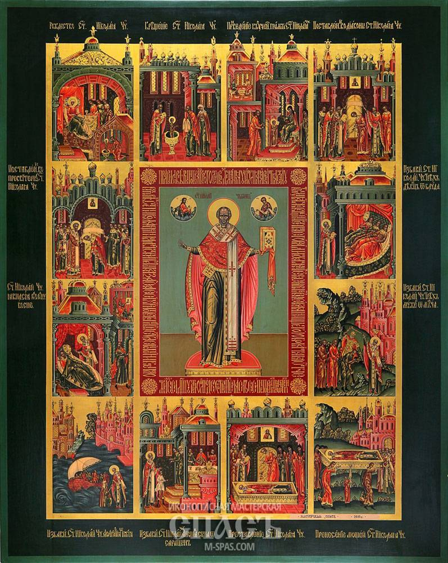
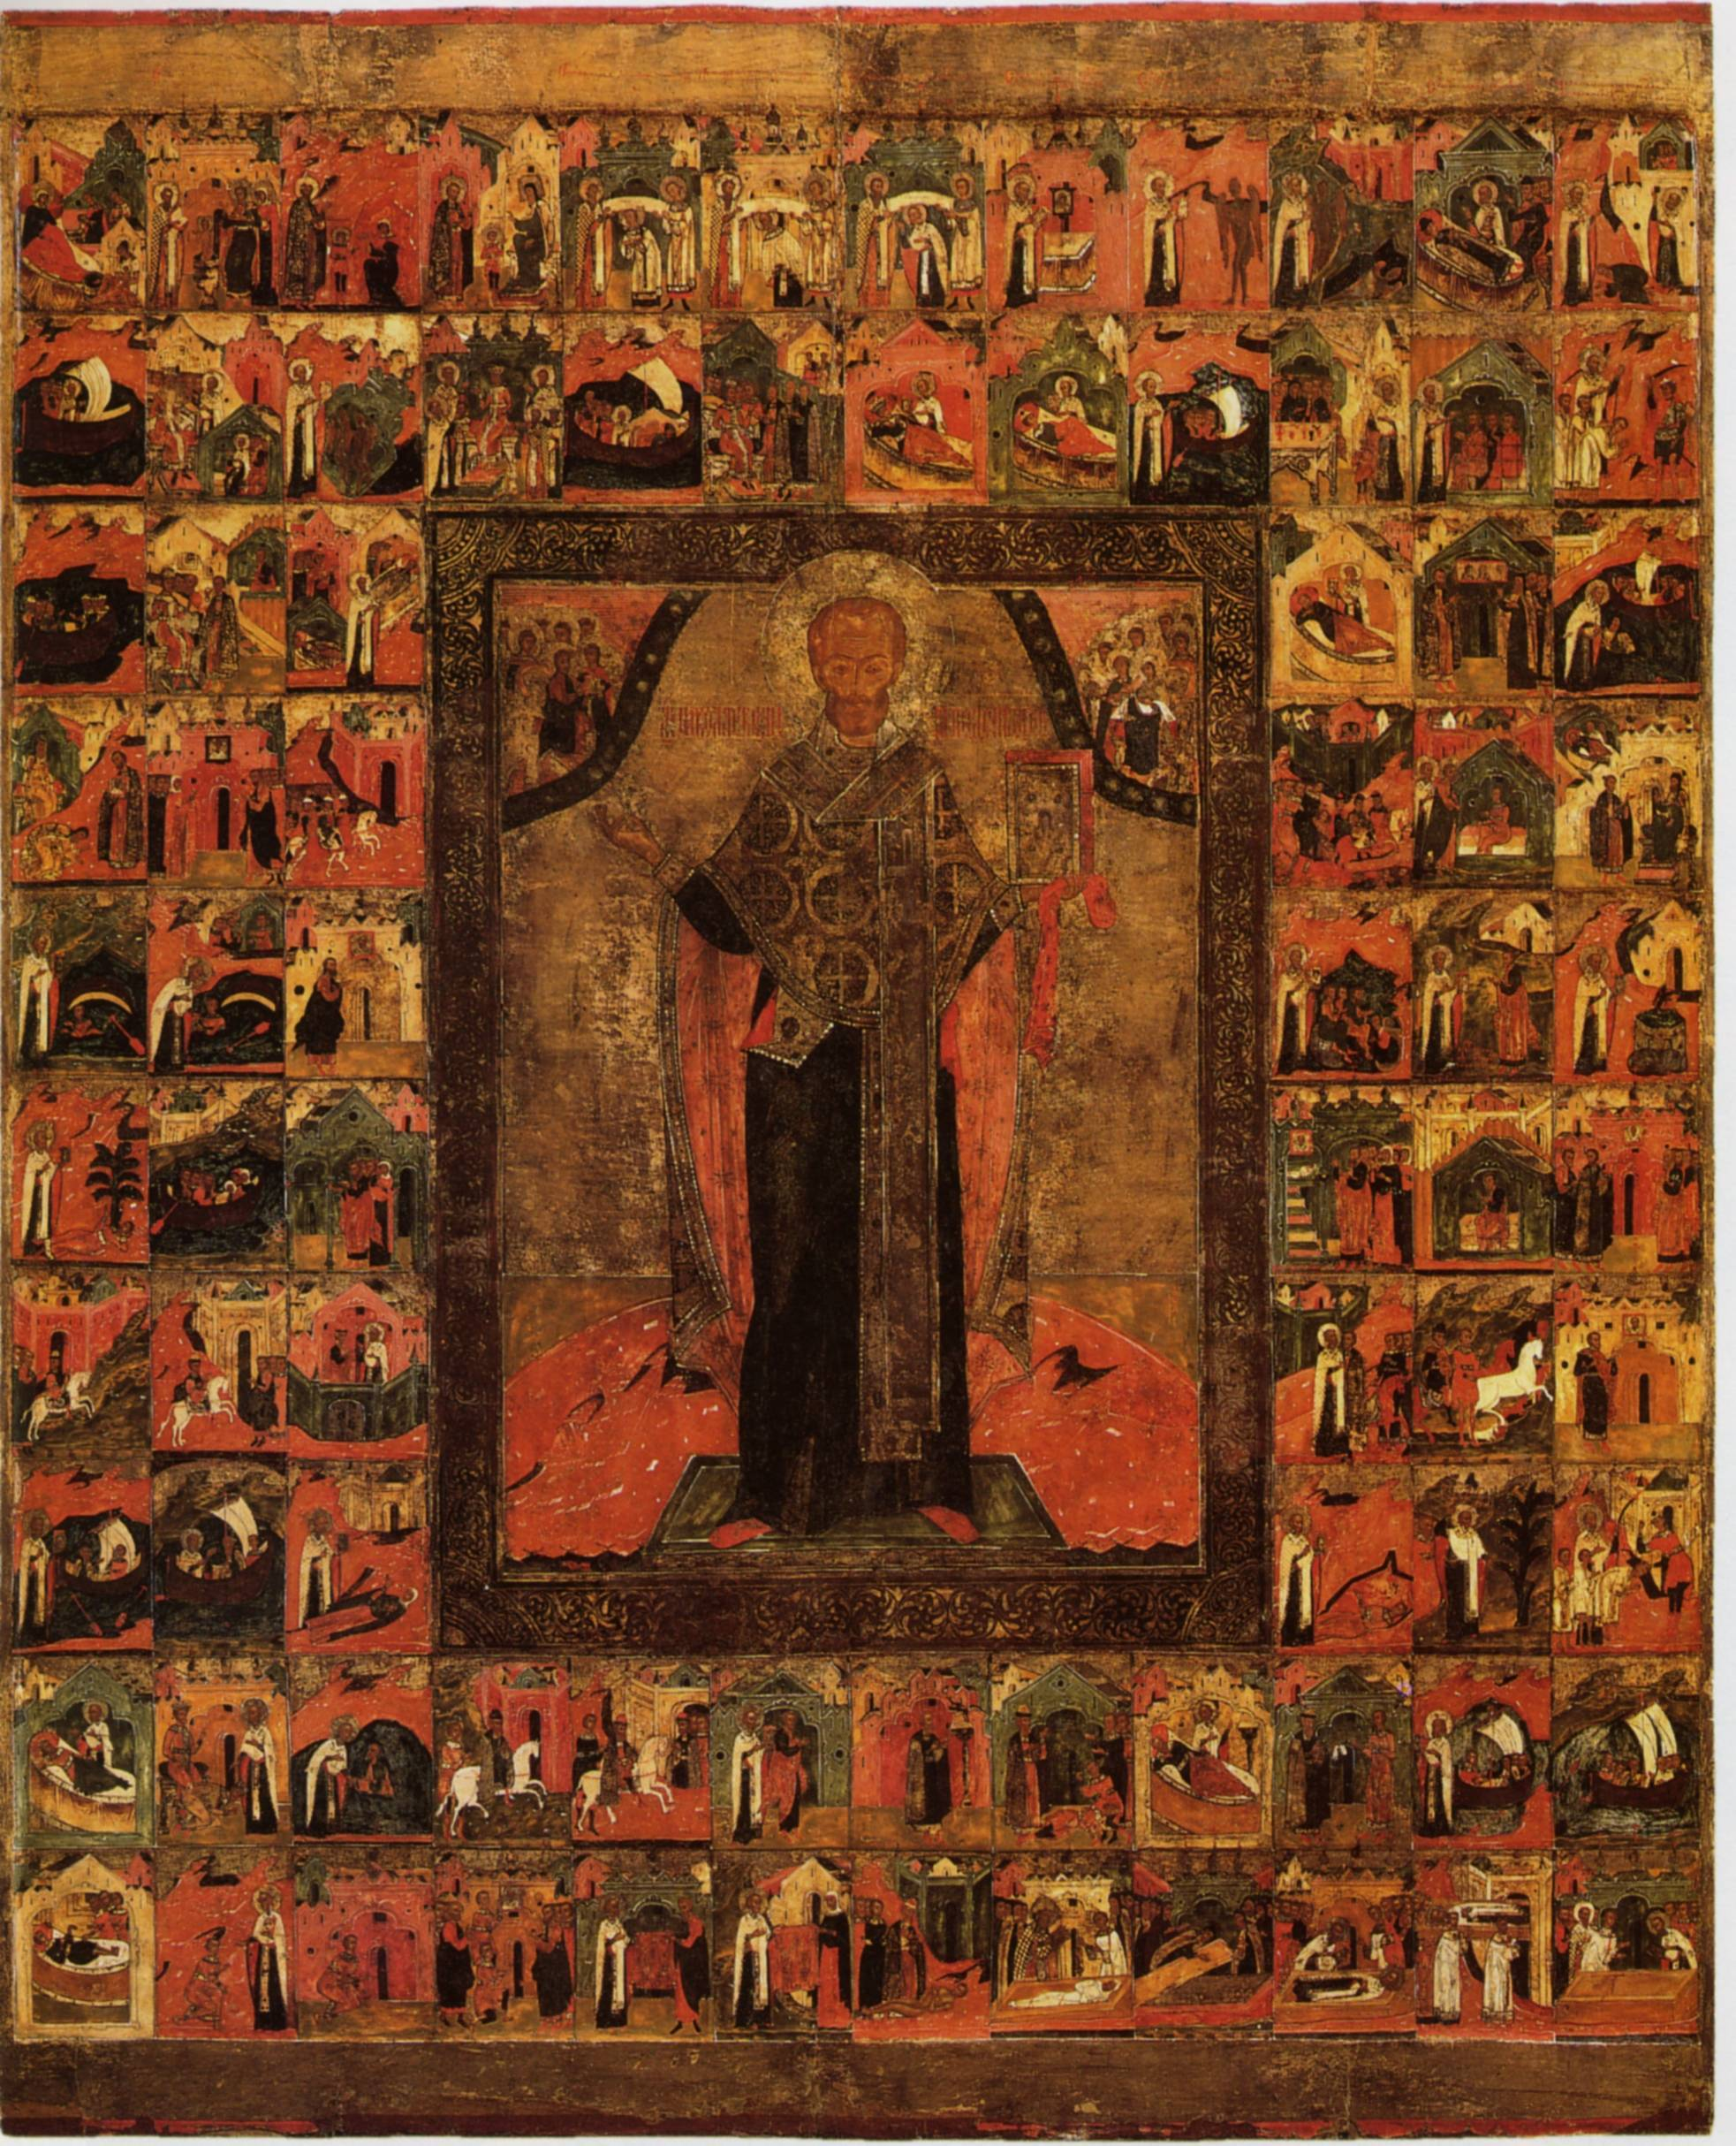
Клейма

Slide 58

Образ Русской Истории

Slide 59
Есть: растерянность, что делать?
Должно быть: синтез, возрождение, Новая Империя, бронзовый век
VII
?
этимасия
социальная справедливость, советы
Победа 1945, идеологизация
VI
СССР
Российская
Империя
континентальная геополитика
славянофилы, философия
расцвет культуры (золотой и серебряные века)
V
Царь, Мировая Империя, Третий Рим
Христианство – это мы
народ-богоносец Земство
IV
Московское
Царство
Евразийская Империя
государство-армия, территория, тюрки
III
Золотая Орда
Киевская Русь
Крещение
Государство
Держава, Православие, письменность, книжность, имя, история, греко-римская традиция
элита (до 1917)
II
язык, архетипы, сказки, фенотип
крестьянство культ Земли, Мать, патриархат
трехфункциональная
идеология
I
Древние славяне
Индоевропейцы

Slide 60





Великое
Княжество
Московское
Царство
Российская
Империя
СССР
Российская
Федерация
Русский Народ и братские этносы
Исторический континуитет российской государственности

Slide 61
раздробленность
распад СССР
либеральные
реформы
Смутное время
Революция 1917
Золотая Орда
раскол
Московское
Царство
Российская
Империя
СССР
Российская
Федерация
Киевская Русь
Этапы государственного строительства

Slide 62
Консервативные течения, обосновывающую уникальность русской цивилизации
Старообрядцы
Старчество с конца XVIII века Паисий Величковский
Патриоты 1812 года
Славянофилы
Монархисты
Иоанн Кронштадский
Евразийцы
Софиология

Slide 63
Русское прочтение СССР
Советская цивилизация С.Г.Кара-Мурза
НБ Устрялов/Агурский
Русское и нерусское в СССР
Евразийцы
Почвеники и западники в Политбюро
Крах СССР
Распад государства-цивилизации

Slide 64


Slide 65


Slide 66

Правитель
элита
новая
элита
народ
Государство обладает автономной онтологией. Оно сакрально

Slide 67

Указ Президента РФ от 9 ноября 2022 г. № 809 “Об утверждении Основ государственной политики по сохранению и укреплению
традиционных российских духовно-нравственных ценностей”

Slide 68
К традиционным ценностям относятся
жизнь,
достоинство, права и свободы человека,
патриотизм,
гражданственность,
служение Отечеству и ответственность
за его судьбу,
высокие нравственные идеалы,
крепкая семья,
созидательный труд,
приоритет духовного над материальным,
гуманизм,
милосердие,
справедливость,
коллективизм,
взаимопомощь и взаимоуважение,
историческая память и преемственность
поколений,
единство народов России.

Slide 69
Цивилизационный суверенитет
Если мы признаем Россию самостоятельной цивилизацией (а не частью
глобального Запада и его провинций), то субъектом развития становится становится не
часть глобальной единой мир-систем, а государство-мир, Государство-Цивилизация.
Это значит, что экономика России может быть организована любым образом – как
в соответствии с западными критериями и нормами (рынок,
либерализм, монетаризм, дерегуляция), так и вне соответствий. Нормы
либерального капитализма перестают рассматриваться как нечто универсальное.
Экономика строится исходя из цивилизационных приоритетов.
Пример такого цивилизационного подхода к экономике – исламский банкинг
(отказ от процентных займов). Христианство до начала Нового времени также
запрещало ростовщичество, которое стало основой капитализма.

Slide 70
Дух
созер-
цание
Бог
Дух
Душа
подвижничество
Священство
Православие
Тело
воцерковленность
христианская жизнь
Христиане
Дух
Путин
Правитель (Царь)
Душа
Душа
героизм
идеализм
Правящая элита
Самодержавие
сознательность
служение
Тело
эффективность
техничность
Чиновничество
Дух
просвещение
образование
культура
наука
Образование
прогресс
человечность
справедливость
свобода
Нравственность
культура
Душа
Народность
Тело
милосердие
жертвенность
патриотизм
многодетность
спорт
здоровье
Семья/демография
Экономика
Труд
Тело
благополучие
развитие
защита Отечества
Россия как Государство-Цивилизация
Идеальный Град

Slide 71


Slide 72

Китай как Государство-Цивилизация

Slide 73

Цивилизационная идентичность Китая. Конфуцианство. Китайский культурный код.

Slide 74


Slide 75
конфуцианство
Конфуций 孔子
даосизм
Лао-цзы 老子
буддизм
инь-ян 陰陽家
Цзоу Янь
И цзин 易经
Мо Ди
легизм
Южные и Северные династии
Период Пяти династий
и десяти царств
Западная
Троецарствие
Западная
Восточная
Восточная
опиумные войны
Юй
Цинь
Шихуанди
220-280
Ся
Шан
Чжоу
Цинь
Хань
Суй
Цзинь
Тан
Ляо
Цзинь
Юань
Мин
Цин
кидани
чжурчжэни
Британское
вмешательство
прото-
ханьцы
ханьцы
907-1125
1115-1234
ханьцы
ханьцы
ханьцы
ханьцы
ханьцы
Сун
монголы
ханьцы
маньчжуры
2070-1600
до н. э.
1600-1046
до н. э.
1066-256
до н.э.
221-206
до н. э.
206 до н. э.
-220 н.э
581-618
265-420
618-907
ханьцы
1271-1368
1368-1644
1644-1912
960-1279

Slide 76
национализм
коммунизм/маоизм
либерализм
конфуцианство китайская структура
Народная Республика Китай
Тяньаньмэнь
Китайская
Республика
Эра
милитаристов
Гоминьдан
Японская
агрессия
Гражданская
война
Мао Цзэдун
Дэн Сяопин
Си Цзиньпин
Цин
1912
1916 – 1928
1928–1937
1931–1945
1945–1949
1949
1978
1989
2012
национализм
коммунизм/маоизм
Китайский археомодерн/оборонная мобилизация

Slide 77

XXI
Западная
цивилизация
коммунизм
вестернизация
XX
национализм
опиумные войны
XIX
Китайская цивилизация
Китайская вестернология

Slide 78
Инь 陰 / Ян 陽)
Инь/Ян обязательно есть перемена (И 易)
тяо (調), гармония

Slide 79
Основные принципы конфуцианства:
1. Жэнь (仁, Rén) — Гуманность, человечность. Центральная концепция конфуцианства, означающая любовь к людям, доброжелательность и сострадание. Это качество делает человека истинно человечным.
"Не делай другим того, чего не желаешь себе" (己所不欲，勿施于人, Jǐ suǒ bù yù, wù shī yú rén).
2. Ли (礼, Lǐ) — Ритуал, порядок, благопристойность. Соблюдение правил поведения, традиций и социальных норм, которые поддерживают гармонию и порядок. Это не только внешние ритуалы, но и внутренняя дисциплина. Уважение к старшим, соблюдение этикета, выполнение социальных ролей (например, сын слушается отца, подданный — правителя). Церемонии почитания предков или правила общения в семье.
3. Сяо (孝, Xiào) — Почтительность к родителям (сыновняя почтительность). Уважение и забота о родителях и предках как основа морали и стабильности общества. Сын должен подчиняться отцу, заботиться о родителях в старости, чтить их память после смерти. Сяо считается корнем жэнь и основой семейной и социальной иерархии.
4. И (义, Yì) — Справедливость, долг, праведность. Стремление поступать правильно, даже если это противоречит личной выгоде. Это моральный долг перед обществом и совестью. Честность в делах, верность принципам, отказ от корысти. Чиновник должен служить народу, а не обогащаться за его счёт.
5. Чжи (智, Zhì) — Мудрость, знание. Развитие интеллекта и понимания мира через обучение и самосовершенствование. Конфуций подчёркивал важность образования и размышлений для формирования личности. "Учиться и не размышлять — напрасно терять время; размышлять и не учиться — опасно" (学而不思则罔，思而不学则殆, Xué ér bù sī zé wǎng, sī ér bù xué zé dài).

Slide 80
Основные принципы конфуцианства:
6. Синь (信, Xìn) — Искренность, доверие. Честность, верность слову и надёжность в отношениях.
Человек должен быть правдивым и держать обещания, чтобы заслужить доверие других. Основа социальных связей и стабильности.
7. Чжун (忠, Zhōng) — Преданность, верность. Лояльность к правителю, семье, друзьям и обществу. Подданный верен государю, друг — другу. Однако это не слепое подчинение, а осознанная преданность справедливому делу.
8. Тянь (天, Tiān) — Небо и его воля. Концепция высшего космического порядка или судьбы, которая направляет мир. Конфуций видел в Небе источник морального закона. Правитель получает "Мандат Неба" (天命, Tiānmìng) для управления, но может его лишиться, если правит несправедливо.
9. Хэ (和, Hé) — Гармония. Стремление к равновесию и миру в обществе, семье и внутри себя. Избежание конфликтов, поиск компромиссов, уважение различий. "Гармония без единообразия" (和而不同, Hé ér bù tóng) — ценность разнообразия при сохранении единства.
10. Цзюнь-цзы (君子, Jūnzǐ) — Благородный муж. Идеал личности в конфуцианстве — человек, воплощающий все вышеуказанные добродетели. Противопоставляется "маленькому человеку" (xiǎorén, 小人), который думает только о выгоде. Цзюнь-цзы стремится к самосовершенствованию и служению обществу.

Slide 81
исламский мир
уйгуры
монголы
ислам
ханьцы
японцы
ханьцы
Тайвань
даосизм
конфуцианство
буддизм
тибетцы
ханьцы
корейцы
шаманизм
маньчжуры
тай-кадайцы
Индокитай
хмонг-мьены
сингалы
Религиозная структура Китайской цивилизации

Slide 82


Slide 83

Монголия
Маньчжурия
Синцзянь
Тибет
Хань
Чжуаны
Мяо
Индокитай

Slide 84

Геополитика Китая в классической модели
Россия
Сталин/Мао
Rimland
Киссинджер/Ден Сяопин

Slide 85
Основные китайские теории МО

Slide 86
Цзян Цин (蒋庆) Конфуцианский конституционный порядок
Ян Сюэтон (阎学通) — реализм. Двухполярность США-Китай
Чанг Вэйвэй (文明型国家) — Государство-Цивилизация/многополярность.
Эрик Ли Партийная жизнь
Дэниэл Бэлл Меритократия Китайская модель
Ван Ян (汪洋) — Либерализм/глобализм (由主义).
Джао Тиньян — Тянся, 天下体系 (китаецентричный глобализм).
Цинь Яцин (Qin Yaqing, 秦亚青) – гармония и критика западного универсализма

Slide 87


Slide 88
Цзян Цин (蒋庆) Конфуцианский конституционный порядок
Три источника легитимности
(Цзян Цин отвергает идею, что согласие народа (как в демократии) — единственный источник легитимности власти)
Небо (Тянь, 天): Трансцендентная, священная легитимность, основанная на моральных и метафизических принципах конфуцианства. Это высший источник власти, связанный с гармонией宇宙 (космоса).
Земля (Ди, 地): Историческая и культурная легитимность, укорененная в традициях и непрерывности китайской цивилизации
Человек (Жэнь, 人): Легитимность народа, выраженная через волю масс, но подчиненная двум предыдущим источникам.
Трехпалатный парламент
Палата ученых (Тунжу, 通儒): Представляет "Небо". Состоит из конфуцианских ученых, отобранных по их знанию классических текстов и моральной чистоте. Обеспечивает соответствие законов конфуцианским ценностям.
Палата народа (Шуминь, 庶民): Представляет "Человека". Избирается демократическим путем, отражая волю населения
Палата нации (Го ти, 国体): Представляет "Землю". Возглавляется символическим монархом (наследником Конфуция или императорской линии), который назначает представителей из числа потомков мудрецов, выдающихся исторических фигур и лидеров других религий (даосизма, буддизма и т.д.).
Символическая монархия
Академия как надзорный орган
Критика западной демократии
Конфуцианство как государственная религия

Slide 89
Ян Сюэтон (阎学通) — реализм. Двухполярность США-Китай
Моральный реализм. Для лидерства в международной системе государство должно сочетать материальную мощь (экономику, военную силу) с моральным авторитетом. Этот авторитет основан на "гуманной власти" (wang dao, 王道) — концепции из древнекитайской философии, подразумевающей справедливость, добродетель и способность вдохновлять другие страны, в противовес "гегемонии" (ba dao, 霸道), опирающейся только на принуждение.
Подъём Китая и биполярный мир глобальная система переходит от однополярности (доминирование США) к биполярности, где Китай станет второй сверхдержа
Влияние древней китайской мысли. Активно использует идеи древних китайских философов (Конфуция, Мэн-цзы, Сюнь-цзы, Мо-цзы и др.), чтобы обосновать свою теорию. Например, он интерпретирует конфуцианскую идею добродетельного правления и сунь-цзыевскую стратегию как руководство для современной внешней политики
Роль норм и идей в силе государства. В отличие от традиционных реалистов, Янь подчёркивает значение мягкой силы и идейного влияния. Он утверждает, что государство, которое предлагает привлекательные и морально обоснованные нормы (например, "сообщество единой судьбы человечества"), может завоевать союзников и укрепить своё лидерство без прямого конфликта.
Стратегическая конкуренция с США. Янь рассматривает отношения Китая и США как неизбежное соперничество, но не обязательно военное. Он советует Китаю сосредоточиться на создании коалиций с другими странами, укреплении экономической независимости и развитии технологического превосходства, чтобы постепенно вытеснить американское влияние.

Slide 90
Чанг Вэйвэй (文明型国家) — Государство-Цивилизация/многополярность.
Китай как Государство-Цивилизация
Китайская модель" — сочетание авторитарного управления с рыночной экономикой
Критика западных универсалистских подходов
Историческая преемственность и конфуцианское влияние
  Культурный релятивизм и уверенность в себе
Эрик Ли Партийная жизнь
Китай как вызов либеральному порядку
Защита однопартийной системы
Меритократия против демократии
Историческая и концептуальная основа - конфуцианские традиции управления мудрыми и добродетельными лидерами, имперская практика кэцзюй

Slide 91
Цинь Яцин (Qin Yaqing, 秦亚青) – гармония и критика западного универсализма
Реляционная теория мировой политики. МО рассматриваются как сеть отношений (guanxi, 关系) между акторами, а не как взаимодействие независимых государств с фиксированными интересами. В отличие от западных подходов (реализма или либерализма), где акцент на индивидуальных единицах, Цинь утверждает, что идентичность и поведение государств формируются через их связи друг с другом, основанные на взаимности и контексте.
Культурная основа МО. МО нельзя понимать универсально — они глубоко укоренены в культурных традициях. Для Китая это означает опору на конфуцианские ценности, такие как гармония (he, 和), взаимозависимость и уважение к иерархии, в противовес западному индивидуализму и конкуренции. Китайская культура предлагает альтернативную логику взаимодействия, отличную от западной.
Процесс как ключ к пониманию. В отличие от структурных теорий (например, неореализма Уолтза), Цинь рассматривает мировую политику как динамический процесс, а не статичную систему. Государства постоянно переопределяют свои роли и цели через социальные взаимодействия, что делает отношения более важными, чем фиксированные интересы или баланс сил.
Создание китайской школы МО. Разработка оригинальной теории МО, основанной на китайской философии (конфуцианство, даосизм, буддизм), вместо заимствования западных рамок. Критика китайских учёных за слепое следование американским или европейским моделям и призыв к интеллектуальной самостоятельности, которая отражала бы исторический и культурный опыт Китая. Учет «И цзин Книги» Перемен.
Гармония вместо конфликта. Конфуцианская идея гармонии как основу для международного сотрудничества. В отличие от реалистов, видящих мир как арену конфликтов, он считает, что государства могут строить отношения на основе взаимной выгоды и уважения различий, избегая гегемонии или навязывания ценностей.
Поддержка "сообщества единой судьбы». Поддержка концепции Си Цзиньпина о "сообществе единой судьбы человечества" (renlei mingyun gongtongti, 人类命运共同体), видя в ней практическое воплощение реляционного подхода. Он утверждает, что эта идея отражает китайскую традицию коллективного благополучия и может стать основой нового глобального управления, альтернативного западному либеральному порядку.
Критика западного универсализма. Отвержение идеи, что западные теории МО (реализм, либерализм, конструктивизм Александра Вендта) применимы ко всем культурам. Он считает, что они отражают европейский исторический опыт (например, Вестфальскую систему) и не учитывают азиатские традиции, такие как данническая система Восточной Азии, где отношения строились на взаимном признании, а не на равенстве суверенитетов.

Slide 92
Джао Тиньян — Тянся, 天下体系 (китаецентричный глобализм).
Концепция "Тянься" как мировой порядок. "Тянься" как альтернативу западной системе международных отношений, основанной на национальных государствах и конкуренции. "Тянься" — это древнекитайская идея универсального порядка, где мир рассматривается как единое целое, управляемое гармонией, а не разделением. В отличие от вестфальского порядка (суверенитет государств), "Тянься" предполагает инклюзивную систему, где все народы включены в общий космополитический проект под моральным и политическим руководством.
Критика западного универсализма. Критика западных теорий МО (реализм, либерализм) за их эгоцентризм и неспособность выйти за рамки конфликта интересов. Он считает, что вестфальская система порождает анархию и войны, так как фокусируется на национальном суверенитете, а не на глобальном сотрудничестве. "Тянься", по его мнению, предлагает более высокую перспективу — "мировую" (world) вместо "международной" (international).
Философская основа: мир как единое целое. Опора на китайскую философию (конфуцианство, даосизм), утверждая, что мир должен рассматриваться как взаимосвязанная система, а не как набор изолированных акторов. В "Тянься" акцент делается на взаимозависимости и совместимости культур, а не на их противопоставлении. Это предполагает отказ от идеи "врага" в пользу общей ответственности за глобальное благо.
Политическая этика вместо силы. В отличие от реалистов (например, Янь Сюэтуна), Чжао подчёркивает, что власть в системе "Тянься" должна основываться на моральной легитимности, а не на принуждении. Лидерство Китая в этом контексте — это не гегемония, а способность предложить миру модель, которая будет принята добровольно благодаря её справедливости и привлекательности.
Глобальное управление и современность. Адаптация "Тянься" к XXI веку как рамки для глобального управления. Решение таких проблем, как изменение климата, экономическое неравенство и культурные конфликты, которые невозможно решить в рамках нынешнего порядка. "Тянься" требует нового мышления, где государства уступают часть суверенитета ради общей гармонии.
Отличие от империализма. "Тянься" — это не возврат к имперской даннической системе Китая (где вассалы подчинялись центру), а философская идея, свободная от территориальных амбиций. Это скорее "методология мира", чем конкретная политическая структура, хотя критики часто интерпретируют её как завуалированное оправдание китайского доминирования.
Диалог культур. Диалог между цивилизациями, но с позиции, где Китай играет ведущую роль как носитель универсальной идеи. "Тянься" может стать платформой для преодоления западного культурного империализма и создания плюралистического, но гармоничного мира.

Slide 93
Дэниэл Бэлл Меритократия Китайская модель
Критика универсальности демократии "один человек — один голос. Сомнение в том, что западная модель либеральной демократии, основанная на принципе "один человек — один голос", является универсально лучшей системой управления. Серьезные недостатки: избиратели часто действуют из эгоистичных интересов, не учитывают долгосрочные последствия и могут выбирать некомпетентных лидеров (например, он упоминает случаи вроде избрания популистов). Демократия не всегда обеспечивает выбор "лучших" лидеров с точки зрения способностей и морали.
Политическая меритократия как альтернатива. Политическую меритократия — система, где лидеры отбираются и продвигаются на основе их заслуг (таланта, опыта, добродетели), а не только народного голосования
Вертикальная модель" Китая
  Демократия снизу
  Эксперименты посредине
  Меритократия сверху
Синтез традиций и современности. Китайская меритократия связана с конфуцианской традицией, где правители должны быть мудрыми и добродетельными (junzi, 君子), а также с исторической системой экзаменов кэцзюй (科举), отбиравшей чиновников в имперском Китае.
Уроки для мира. «Китайская модель" не применима везде, но рассматривается как вызов западному догматизму о превосходстве демократии. Диалог между системами и экспериментам с сочетанием меритократии и демократии, адаптированным к местным условиям.

Slide 94

Могущество современного Китая

Slide 95
1. Экономическое могущество
ВВП: Китай занимает второе место в мире по номинальному ВВП (около 18–19 трлн долларов США в 2024 году по оценкам) после США, а по паритету покупательной способности (ППС) — первое (около 35 трлн долларов). Темпы роста ВВП в последние годы составляют около 5%, что выше, чем у большинства развитых стран.
Промышленность: Китай — крупнейший мировой производитель (около 30% мирового промышленного производства). Лидер в судостроении (50% мировых заказов в 2022 году), производстве электроники, стали и цветных металлов (например, 11% мирового золота).
Торговля: Крупнейший экспортёр товаров (около 4,3 трлн долларов в 2020-х) и второй по объёму внешней торговли после США. Профицит текущего счёта в 2023 году достигал 0,7 трлн долларов.
Компании: Такие гиганты, как Alibaba, Tencent и Huawei, входят в топ мировых корпораций по капитализации (близко к 1 трлн долларов каждая). Общая капитализация публичных компаний Китая — около 14,5 трлн долларов (второе место после США).
Инвестиции: Китай активно инвестирует в инфраструктуру (например, "Один пояс — один путь") и технологии, привлекая и направляя триллионы долларов как внутри страны, так и за её пределами.

Slide 96
2. Военное могущество
Бюджет: Военный бюджет Китая — второй в мире после США (около 300 млрд долларов в 2024 году), что позволяет модернизировать армию и флот.
Армия: Народно-освободительная армия Китая (НОАК) — крупнейшая по численности (около 2 млн активных военнослужащих). Китай наращивает ядерный арсенал (оценочно 500 боеголовок в 2025 году, с планами до 1000 к 2030 году).
Флот: Самый большой военно-морской флот в мире по количеству кораблей (около 350 единиц, включая авианосцы "Ляонин" и "Шаньдун", третий строится). Акцент на контроль Южно-Китайского моря.
Технологии: Развитие гиперзвукового оружия, кибервооружения и космических систем (например, спутники "Бэйдоу" как альтернатива GPS).

Slide 97
3. Технологическое лидерство
Инновации: Китай лидирует в 5G (Huawei), искусственном интеллекте (Baidu, SenseTime) и возобновляемой энергетике (50% мирового производства солнечных панелей).
Космос: Успешные миссии, такие как "Чанъэ" (лунные зонды) и собственная космическая станция "Тяньгун". Планы высадки на Луну к 2030 году.
Патенты: Первое место в мире по количеству поданных патентных заявок (около 1,5 млн ежегодно в 2020-х).
IT-сфера: Рост компаний в сфере электронной коммерции, финтеха и квантовых технологий. Deepseek

Slide 98
4. Демографический и социальный потенциал
Население: Около 1,41 млрд человек (2025 год), крупнейший человеческий ресурс в мире, несмотря на замедление роста из-за старения.
Образование: К 2030 году около 27% рабочей силы будут иметь высшее образование (сравнимо с Германией сегодня). Масштабные вложения в науку и кадры.
Урбанизация: Более 65% населения живёт в городах, что поддерживает экономический рост и инфраструктуру.

Slide 99
5. Международное влияние
"Один пояс — один путь": Инфраструктурный проект, охватывающий 140+ стран, связывает Китай с половиной населения мира и 20% мирового ВВП.
Дипломатия: Активное участие в ООН (второй по величине вклад в бюджет), миротворческих миссиях и форумах (например, ШОС, БРИКС).
Мягкая сила: Распространение культуры через Институты Конфуция (500+ по миру), кино и медиа (CGTN).
6. Ресурсы и устойчивость
Энергия: Крупнейший производитель и потребитель энергии (около 25% мирового потребления). Лидер в угле, гидроэнергии и "зелёных" технологиях.
Резервы: Золотовалютные резервы — около 3,2 трлн долларов (первое место в мире). Долг под контролем (общий нефинансовый долг — 308% ВВП в 2023 году, но в пределах международных норм).

Slide 100

Индия как Государство-Цивилизация
Акханд Бхарат
अखण्ड भारत

Slide 101

Древние индоевропейцы
кентум
сатем
балты
Туран
прародина индо-европейцев
славяне
германцы
кельты
фракийцы
италы
греки
армяне
хетты
иранцы
индийцы

Slide 102
Древние индоевропейцы
палеоазиаты
оседлая
аграрная культура
Туран
прародина индо-европейцев
палеоевропейцы
патриархат
оседлая аграрная культура
Цивилизация
Великой Матери
оседлая
аграрная культура
дравиды
дравиды
оседлая
аграрная культура

Slide 103

Вторжение ведических ариев

Slide 104


Slide 105


Slide 106


Slide 107
Параматман
Брахма (Абсолют)
Свар
карана шарира
буддхи
высшее
тождество
ахамкара
Таттвамаси
Я есть То
Бхувас
три тела
сукшма шарира
манас
пять танматр
атман
Бхур
стхула шарира
Человек

Slide 108
Бангладеш
Пакистан
ислам
индуизм
Индокитай
сикхи
исламский мир
Индонезиця
буддизм
Непал
сингалы
Религиозная структура индийской цивилизации

Slide 109
Юг
Пандья
Калинга
Чера
Чола
Паллава
Чалукья
Раштракуты
индуизм
буддизм
Запад
Кушанское
царство
эфталиты
юэчжи
джайнизм
Махавира
буддизм
буддизм
буддизм
Дели
индуизм
гуджары
Делийский султанат
Индоарии и цивилизация
в долине Ганг
Чандрагупта I
Будда
Чандрагупта
индуизм
раджпуты
Биндусара
буддизм
Ашока
индуизм
ислам
Север
Магадха
Маурьи
Сатавахана
Шунга
Кунинда
Гупты
Пратихара
Пала
Хараппская цивилизация
XVIII
до н. э.
543
до н. э.
321
до н.э.
187
до н. э.
30
320
600
736
1206

Slide 110
Юг
индуизм
Запад
афганцы
Пакистан
Бангладеш
Мухаммад
Али Джинна
сикхи
Нанак
суфизм
Дин-и
илахи
Вторая мировая война
Захват Ост-Индской компанией Дели
Империя Маратхов
ислам
Джахангир
хиндутва
индуизм
Бабур
Акбар
Аурангзеб
маратхи
Ганди
Неру
Моди
Север
Делийский султанат
Британская
колонизация
Тилак
Индийская Республика
персидская культура
Великие Моголы
Саваркар
1206
1526
1605
1707
1803
1858
1947
2014
археомодерн

Slide 111
Моди
XXI
хиндутва
либерализм
индуизм
социализм
1947
национализм
Западная
цивилизация
вестернизация
британская колонизация
1803
Индийская цивилизация
Исламская
цивилизация
исламская колонизация
1206
исламизация
индуизм
буддизм
индуизм
Ведические арии
Дравиды
Индийская вестернология

Slide 112
Национальные партии
Бхаратия Джаната Парти (BJP, Индийская народная партия):
  Идеология: Правоцентристская, основана на принципах индуистского национализма (Хиндутва), экономического либерализма и консерватизма.
  Лидер: Нарендра Моди (премьер-министр с 2014 года), президент партии — Дж. П. Надда.
  Достижения: BJP доминирует в индийской политике с 2014 года, выиграв выборы в 2014, 2019 и 2024 годах. На выборах 2024 года партия получила 240 мест в Лок Сабхе (нижняя палата парламента), что меньше, чем в 2019 году (303 места), но достаточно для формирования правительства в рамках Национального демократического альянса (NDA), который в общей сложности получил 293 места.
Индийский национальный конгресс (INC, Конгресс):
  Идеология: Центристская, с уклоном в социал-демократию, секуляризм и инклюзивность.
  Лидер: Малликарджун Кхарге (президент партии), ключевые фигуры — Соня Ганди, Рахул Ганди и Приянка Ганди. Поддерживается Соросом.
  Достижения: Конгресс исторически был доминирующей партией в Индии, руководившей страной большую часть времени после обретения независимости в 1947 году. Однако с 2014 года партия находится в оппозиции. На выборах 2024 года Конгресс получил 99 мест в Лок Сабхе, что стало улучшением по сравнению с 52 местами в 2019 году, но все еще недостаточно для конкуренции с BJP.

Slide 113
Идеология Бхаратия Джаната Парти (BJP, Индийская народная партия):
Расhtriya Swayamsevak Sangh (RSS, Национальный союз добровольцев) — это индуистская националистическая организация, основанная в 1925 году Кешабом Балирамом Хедгеваром.
Идеологическая основа: RSS является материнской организацией для BJP. Партия была основана в 1980 году как преемница Бхаратия Джана Сангх (BJS), которая, в свою очередь, была создана в 1951 году при поддержке RSS. Основная идеология BJP — Хиндутва (индуистский национализм) — напрямую заимствована из философии RSS, которая подчеркивает культурное и религиозное единство Индии как индуистской нации.
Образование и культура: RSS активно влияет на образовательную политику через свои организации, такие как Акхил Бхаратия Видья Паришад (ABVP), студенческое крыло, которое доминирует в университетах. RSS также продвигает пересмотр учебников, чтобы подчеркнуть индуистскую историю и культуру.
Симбиоз: RSS и BJP взаимозависимы. RSS предоставляет BJP идеологическую основу и организационную поддержку, а BJP, будучи у власти, реализует цели RSS, такие как укрепление индуистской идентичности.
Несмотря на тесную связь, между RSS и BJP иногда возникают разногласия. RSS, как неполитическая организация, иногда критикует BJP за слишком прагматичный подход, особенно в экономической политике (например, за либерализацию, которая может противоречить идеям экономического национализма, или "свадеши").

Slide 114
Основные индийские теории МО
Акханд Бхарат

Slide 115
Несколько индийских ученых внесли значительный вклад в обсуждение многополярности в международных отношениях
Амитав Ачарья: Его книга «Конец американского мирового порядка» исследует переход от однополярности к более многополярному миру, что имеет значение для стратегического позиционирования Индии.
Раджив Сикри: «Вызов и стратегия: переосмысление внешней политики Индии», в которой затрагивает концепцию многополярности и место Индии в этом контексте.
Шрирам Чаулиа: Его работы включают статьи в различных журналах, обсуждающие стратегическую автономию Индии и ее роль в многополярной Азии.
Харш В. Пант: Он часто анализирует, как Индия ориентируется в многополярном мире, особенно в отношениях с соседями и мировыми державами.
Шившанкар Менон: «Выбор: Внутри создания внешней политики Индии» содержит размышления о том, как Индия воспринимает и взаимодействует с многополярным миром.

Slide 116
Шившанкар Менон: «Выбор: Внутри создания внешней политики Индии» содержит размышления о том, как Индия воспринимает и взаимодействует с многополярным миром.
С. Раджа Мохан: Его книга «Мир Моди: расширение сферы влияния Индии» обсуждает внешнюю политику Индии при премьер-министре Нарендре Моди, с явным акцентом на навигацию в многополярном мире, особенно в Азии.
Джаганнатх П. Панда: Писал о стратегической среде Индии в многополярном контексте, особенно в связи с подъемом Китая. Манджит С. Пардеси: Писал о великой стратегии Индии, включая то, как она вписывается в многополярную структуру. Его работы часто появляются в академических журналах.

Slide 117
Дж. Сай Дипак: «Индия, которая есть Бхарат: колониальность, цивилизация, конституция». Эта работа углубляется в идею Индии как цивилизационного государства, рассматривая ее культурные, исторические и конституционные аспекты.
Санджив Саньял: «Океан перемен: как Индийский океан формировал историю человечества» затрагивает цивилизационные аспекты Индии, исследуя ее исторические взаимодействия и влияние в регионе Индийского океана.
Анирбан Гангули: Он писал о культурном национализме и идее Индии как цивилизационного государства. Его книга «Создание новой Индии: трансформация при правительстве Моди» включает обсуждения цивилизационного этоса Индии, влияющего на ее современный политический и культурный ландшафт.
Харш Мадхусудан и Раджив Мантри: Их книга «Новая идея Индии: индивидуальные права в цивилизационном государстве» напрямую затрагивает эту концепцию, предлагая, как современная Индия может примирить индивидуальные права с ее цивилизационной идентичностью.
Раджив Малхотра: «Быть другим: индийский вызов западному универсализму» и «Разрушение Индии», обсуждается цивилизационную идентичность Индии, ее уникальность и вызовы, с которыми она сталкивается.

Slide 118
Мира Нанда: «Рынок богов: как глобализация делает Индию более индуистской».
Макранд Паранджапе: «Новые перспективы в индийской науке и цивилизации» исследует, как наука и цивилизация совместно эволюционировали в Индии.

Slide 119

Динамика развития Индии
Как Государства-Цивилизации

Slide 120
1. Экономическое могущество
Рост ВВП: Индия является пятой по величине экономикой в мире по номинальному ВВП и третьей по паритету покупательной способности (PPP). По данным МВФ, за последнее десятилетие (2015–2025) экономика Индии выросла на 105%, увеличив ВВП с 2,1 трлн долларов до 4,3 трлн долларов. В 2023 году темпы роста ВВП составили 8,15%, что сделало Индию самой быстрорастущей крупной экономикой в мире.
Сектора экономики: Сектор услуг составляет более 50% ВВП и остается самым динамичным, особенно в области информационных технологий (ИТ), аутсорсинга и программного обеспечения. Индия стала мировым центром ИТ, с такими городами, как Бангалор и Хайдарабад, лидирующими в этой сфере. Промышленный и аграрный сектора, хотя и обеспечивают занятость большей части рабочей силы, растут медленнее.
Инвестиции и реформы: После либерализации экономики в 1991 году Индия перешла к рыночной модели, что ускорило рост. В 2021–2022 годах прямые иностранные инвестиции (ПИИ) достигли 82 млрд долларов, с ключевыми секторами, включая финансы, банковское дело, страхование и исследования. Индия поднялась на 37 позиций в индексе легкости ведения бизнеса Всемирного банка с 2018 по 2020 год, заняв 63-е место из 190 стран.
Инфраструктура: Правительство активно инвестирует в инфраструктуру, особенно в транспорт, энергетику и связь. По оценкам, для устранения инфраструктурного дефицита в ближайшее десятилетие потребуется более 1,5 трлн долларов, что привлекает частный и иностранный капитал.
ВВП на душу населения: В 2023 году ВВП на душу населения составил 2236 долларов (рост на 7,2% по сравнению с 2022 годом), но по паритету покупательной способности Индия занимает 119-е место в мире (9183 долларов в 2023 году). Это отражает сохраняющиеся проблемы с бедностью и неравенством.
Снижение бедности: За период с 2011 по 2019 год доля населения, живущего в крайней бедности (менее 2,15 долларов в день), сократилась вдвое, хотя пандемия COVID-19 замедлила этот процесс. Около 25% населения все еще живет за чертой бедности.

Slide 121
2. Военное могущество
Геополитические угрозы: Индия готовится к войне на два фронта (с Китаем и Пакистаном), что требует значительных ресурсов. Напряженные отношения с Китаем, особенно после конфликта 2020 года в Ладакхе, вынуждают усиливать военное присутствие на границе.
Рейтинг военной мощи: По данным Global Firepower за 2023 год, Индия занимает 4-е место в мире по военной мощи, уступая США, России и Китаю, но опережая такие страны, как Великобритания и Франция.
Технологические достижения
Индия активно развивает собственное производство вооружений через Организацию оборонных исследований и разработок (DRDO). Примеры включают гиперзвуковые ракеты, системы ПВО (например, Akash) и танки Arjun.
Ядерное оружие:
Индия является ядерной державой де-факто, не входя в Договор о нераспространении ядерного оружия (ДНЯО). Ее ядерная программа развивается с середины XX века, и сегодня она обладает значительным арсеналом.
Количество боеголовок: По данным Федерации американских ученых (FAS) на начало 2025 года, Индия обладает около 180 ядерными боеголовками. Однако страна имеет запасы плутония, достаточные для производства еще 150–200 боеголовок.
Средства доставки:
Авиация: Истребители Mirage-2000H, Су-30МКИ и Jaguar могут быть адаптированы для доставки ядерных бомб.
Ракеты: Основу составляют ракеты "Агни" и "Притхви". "Притхви-1" (дальность 150 км) используется для тактических задач, а "Агни-5" обеспечивает стратегическое сдерживание.
Подводные лодки: Атомная подводная лодка INS Arihant оснащена баллистическими ракетами K-15 Sagarika (дальность 700 км). Индия работает над созданием полноценного подводного флота с ядерным потенциалом.

Slide 122
Демография
Население: С населением 1,438 млрд человек (по данным на 2023 год) Индия является самой густонаселенной страной в мире, обогнав Китай. Это создает как вызовы, так и возможности.
Демографический дивиденд: Индия обладает значительным демографическим преимуществом благодаря молодому населению. Растущий средний класс и увеличение участия внутренних инвесторов в фондовый рынок подчеркивают этот потенциал. Однако уровень участия в рабочей силе остается низким (56,4%), особенно среди женщин (35,6% в 2023 году), что ограничивает экономический рост.

Slide 123
Прогнозы роста ВВП: Индия сохраняет статус самой быстрорастущей крупной экономики. По данным ООН, в 2025 году рост ВВП составит 6,6%, а в 2026 году — 6,8%. Deloitte прогнозирует рост на уровне 6,5–6,8% в 2024/2025 финансовом году и 6,7–7,3% в следующем. Goldman Sachs ожидает среднегодовой рост в 6,5% с 2025 по 2030 год.
Цели на будущее: Индия стремится достичь статуса страны с высоким уровнем дохода к 2047 году, что потребует среднегодового роста в 7,8%. Для этого необходимо увеличить инвестиции с 33,5% до 40% ВВП к 2035 году, повысить участие в рабочей силе до 65% и ускорить рост производительности.
издержки, но тарифные и нетарифные барьеры остаются препятствием.

Slide 125


Slide 126


